Slide 1
当前数据的生理参数：稳定性与可达性
固定六状态、单驱动 SSM｜E1–E6 实测与已知真值校准｜2026-10-10
本轮回答什么
数据和分工
是否存在两次记录都能接受的共同内点？求解是否充分？连续性、权重或共享能否改善独立重复？
三公开数据集；18 名开发被试决定坐标与超参数，53 名候选评价被试用于冻结后的比较。
怎样定义“最好”
结论口径
在预先冻结的候选中比较内点、重复差异、逐模态拟合及参数转移，同时要求保留真实个体差异。
12个数据集×参数层次中，0个观察最佳结果同时满足数值通过率≥95%和重复差异中位≤20%。实测个体生理准确性仍未建立；共享的稳定收益须与真实差异恢复分开判断。
证据：experiments/runs/physiology_semantic_tokenizer/shared_driver_parameter_stability/20261010_v1/{summary.json,pair_plan.json}
1

Slide 2
先看实测结论：稳定、内点与拟合需同时成立
跨参数层次的描述性排名：先取有效配对率最高，再取重复差异中位最低；评价结果不用于重新选择方法
数据集 | 重复来源 | 参数层次 | 观察最佳方法 | 重复中位 | 近界配对 | 有效配对
Single-Trial | 独立记录 | P1τ | 基线 N0 | 51.5% | 47.8% | 8/69
Simultaneous | 同记录块 | P1τ | 基线 N0 | 45.5% | 45.0% | 12/60
Visual | 独立记录 | P1τ | 基线 N0 | 42.0% | 54.3% | 7/35
重复差异＝各自由参数2|A−B|/(A+B)的最大值；近界＝任一参数距原log边界<5%。有效配对还要求重复≤20%、数值及拟合/转移通过。
证据：summary.json：evaluation_assessment；完整指标与逐模型对照见后续方法/结果页
2

Slide 3
71 名被试对应多组区域配对，不能当作更多被试
“组”＝同一被试、同一 ROI／montage 的 A/B 配对；最后两列只统计评价身份，格式为人数/配对组数
数据集 | 开发人数 | 候选人数 | 开发组 | 评价组 | 评价独立人/组 | 评价同记录人/组
Single-Trial | 6 | 23 | 18 | 69 | 23/69 | 0/0
Simultaneous | 6 | 20 | 18 | 60 | 0/0 | 20/60
Visual | 6 | 10 | 30 | 50 | 7/35 | 3/15
53只是候选身份数；独立原生记录的主评价共30人。Simultaneous 全部为同记录块，只作辅助稳定性证据。
证据：pair_plan.json；canonical native record/event metadata
3

Slide 4
先冻结身份，再建立同一个观测坐标
原 outer-fold 变换不沿用；候选评价被试不参与 PCA、尺度、工作协方差或共享参数拟合
开发身份
重复配对
直接复用原 diagnostic_plan 的 QC 分层名单。开发选择没有读取拟合误差或参数，三个数据集各 6 人。
匹配任务、条件标记计数比例、时长、Hb 通道和 EEG montage。不能确认 session 的拼接段归入同记录辅助评价。
区域依赖
确认性边界
一名被试可以提供多个区域；Visual 的两个 Probe 是空间位置，不能配成两次重复。区间重采样以被试为单位。
这些公开被试历史上曾被查看。本轮是冻结评价，不是全新的独立确认队列；未访问其他协议的受保护 split。
证据：pair_plan.json；coordinates.json；docs/DATA_CONTRACT.md
4

Slide 5
输入是处理后的观测，不是生理真值
每个真实连续 90 s 片段划为三块；A/B 处理相同；4 Hz 输出，120 点＝30 s
EEG 路径
Hb 路径
6 个真实邻近通道 × 5 个频带功率 → 对数 → 每块前 5 s 参考 → 开发 PCA 第一分量 → 开发尺度。
原生相对 HbO/HbR → 不作运动校正 → 原 30 s 滤波／重采样／前 5 s 参考。HbO 与 HbR 共用一个正比例因子。
保持什么
评分坐标
原生通道、时间锚点、真实有限支持和单位来源保留。每段初始参考不是静息状态真值，也不是个体光学标定。
所有方法都在相同的冻结观测坐标中评分。NRMSE 分母来自开发 SD，不能用本窗口标准差或加权损失替换。
证据：prepared/*.json；coordinates.json；native_feature_operators；fit_feature_coordinate
5

Slide 6
六个状态的职责与真实计算路径
r 在 0.25 s 网格上自由估计、区间零阶保持；RK4 积分其余五个状态
神经血流驱动
血流部分
状态为 [r,s,f,v,p,q]。r 是冻结坐标的有效驱动；s=df/dt，单位s⁻¹。f、v、p、q是归一化流量、体积及模型坐标的总/脱氧Hb。
ds/dt = βr − κs − γ(f−1)
df/dt = s
dv/dt = (f−v^(1/α))/τ
Hb 部分
从状态到观测
dp/dt = [f−v^(1/α−1)p]/τ
dq/dt = [fE(f)/E₀−v^(1/α−1)q]/τ
E(f)=1−(1−E₀)^(1/f)。
EEG 读出为 r；HbO 为 P₀(p−1)−Q₀(q−1)，HbR 为 Q₀(q−1)。再通过同一分块观测处理算子。
证据：shared_driver_rk4._slope/_integrate；native_model_operator
6

Slide 7
逐层释放参数，联合模型按整个向量判断
固定 α=E₀=0.32（无量纲）、γ=0.32 s⁻²；P₀=1、Q₀=0.35为模型Hb尺度，均未经个体标定
层次 | 自由生理参数 | 原搜索范围 | 解释与作用
P0 | 无 | τ=2、β=1、κ=0.64 | 固定参数重建对照
P1-τ | τ | 0.5–8 s | 条件于观测坐标的转运时间常数
P1-β | β | 0.1–10 | 冻结观测坐标中的有效驱动增益
P2 | τ、β | 两者原范围不变 | 检查过去固定伴随参数的补偿
P3 | τ、β、κ | κ：0.2–1.5 s⁻¹ | P2 信息与合成校准通过后才加入
“搜索范围”不是人群正常区间。P2/P3 只要有一个自由参数漂移或近界，就不能宣称整个生理向量更稳定。
证据：resolved_config.yaml；dimension_decision.json
7

Slide 8
拟合目标含工程正则，不能冒充噪声似然
原目标 Q＝观测平方误差＋驱动二阶平滑＋初态先验＋log-flow 软锚定
观测项
原正则
Qobs = Σ[(预测−观测)/开发 SD]²。W1 另乘冻结工作精度矩阵；比较方法时仍报告原坐标 NRMSE。
驱动：0.01·Σ(Δ²r)²/dt³。初态：100·||x₀−[0,1,1,1,1]||²。flow：dt·Σlog²(f)/log²(2)。
新增共享
数学合法域与数值
z=log θ；仅 H 臂增加 λΣ(z−μ)²/Ω。每组只加一次参数先验，不随三段窗口数量重复添加。
要求 f,v,p,q>0，Q₀q≤P₀p，氧提取合法；RK4 中间点也检查。基线每起点 600B 次单 trial 前向预算，B 为段数。
证据：fit_nonlinear_shared_parameters；objective_components；resolved_config.yaml
8

Slide 9
连续性实验只改变初态重置与先验数量
三臂看见同一 90 s 观测，使用同一组三块 30 s 处理算子
C0a：原分段
C0b：减少先验
3 段各有自由驱动及 5 个初态；生理参数跨三段共享。三段初态都施加原先验。
仍允许在 30、60 s 重置初态；只约束第一段初态。C0b−C0a 主要反映先验数量变化。
C1：保持连续
正确比较方向
整段只有 5 个起点初态；五个 ODE 状态跨30、60 s连续。r仍按网格自由更新，平滑不跨这两个原边界额外加项。
C1 对 C0b 减少自由度，其最优训练目标不应更小。需要看到重复性或转移收益，并保持原始拟合在容差内。
证据：record_arrays；curvature_breaks；development_methods/*.json
9

Slide 10
把重复、拟合、转移和 ICC 分别计算
A/B片段分别初始化和估计，只共用冻结的总体对象；独立原生记录与同记录块分层报告
重复差异
原始拟合
d_j = 2|θA,j−θB,j|/(|θA,j|+|θB,j|)，范围0–200%。向量取各自由参数最大值；先被试内平均区域，再报被试中位数/P90。
NRMSE_m = sqrt(mean_t[(ŷm−ym)²])/SDdev,m。先两记录平均、再被试内区域平均、最后被试等权平均。
参数转移
ICC 与区间
固定 A 的生理参数去拟合 B，只重新估计 B 的驱动和初态；反向同做。它是条件重建，不是无条件预测。
在 log 参数上按数据集、同一 ROI/montage 分别算绝对一致性 ICC(A,1)。95% 区间按被试 bootstrap，冻结训练对象不重拟合。
证据：metric_contract in summary.json；pair_metrics.csv；parameter_estimates.csv
10

Slide 11
有效内点配对率保留所有登记配对作为分母
单独离开边界、相关性变高或重复差异变小，都不等于生理参数恢复
内点定义
数值与重复
b=min[(logθ−logL)/log(U/L), (logU−logθ)/log(U/L)]。主定义 b≥5%；同时报告精确贴边及 1%/10% 敏感性。
A/B 两次均通过收敛及原参数投影梯度检查；每个自由参数都在内区；最差分量重复差异 ≤20%。
拟合与转移
防止假稳定
每条记录、每个模态的 NRMSE 恶化均 ≤0.01；转移也逐记录、逐模态通过。任一失败使该配对不通过。
固定和完全共享的个体差异为零，不计为有效个体恢复。合成恢复还检查误差中位≤10%、P90≤25%、斜率0.8–1.2。
证据：result_metrics；resolved_config.yaml；pair_metrics.csv
11

Slide 12
合成校准保留同一采样与处理，噪声为已知设定
每名虚拟被试的两次记录共享参数真值，但驱动相位、初态和观测噪声独立生成
多个参数真值
驱动与初态
参考值的log坐标加入SD=0、0.15、0.45的差异；非零差异层另设少量2.5%近界真值。未释放参数保持参考值。
驱动为4个随机相位正弦叠加，角频率0.08/0.25/0.6/1.4 rad/s，SD=0.025。s₀的SD为0.005；四个正初态的log SD为0.015。
观测与噪声
真实 oracle
90 s、4 Hz、相同分块处理算子。三个通道工作尺度均0.025，再加独立高斯噪声SD=0.00125，即归一化0.05；不宣称等同实测噪声。
生成用8子步，拟合用4子步。oracle只估生理参数，并获知真实驱动与初态；普通拟合独立重估补偿量，不使用个体真值。
证据：synthetic_pair；oracle_fit；resolved_config.yaml；synthetic/*.json
12

Slide 13
多真值校准检验个体差异，生成失败单列
每层次：32 名虚拟被试 × 3 种差异水平 × 2 次独立记录；参数真值仅供生成、评分及 oracle
参数层次 | 计划被试条件 | 可生成条件 | 生成/任务失败 | 可评分记录
P1τ | 96 | 96 | 0 | 192
P1β | 96 | 94 | 2 | 188
P2 | 96 | 94 | 2 | 188
P3 | 96 | 94 | 2 | 188
零／小／大 log 差异 SD 为 0、0.15、0.45。近上界 β 的指定驱动可违反数学合法域；成功子集误差不代表整个参数盒可恢复。
证据：synthetic_manifest.json；synthetic/*.json；synthetic_summary.json
13

Slide 14
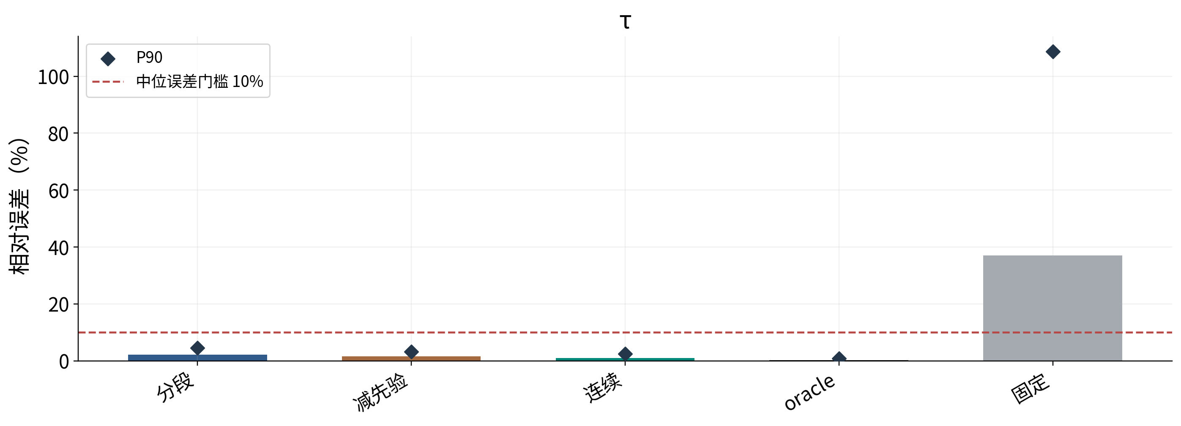
P1：τ：理想条件下检验误差与假稳定
大个体差异条件；柱＝相对误差中位数，黑菱形＝P90；固定参考值是无个体差异的对照
分段→连续的误差中位数：τ: 2.2%→1.0%。正确生成模型下的恢复不能替代实测生理验证。
证据：synthetic_estimates.csv；synthetic_summary.json
14

Slide 15
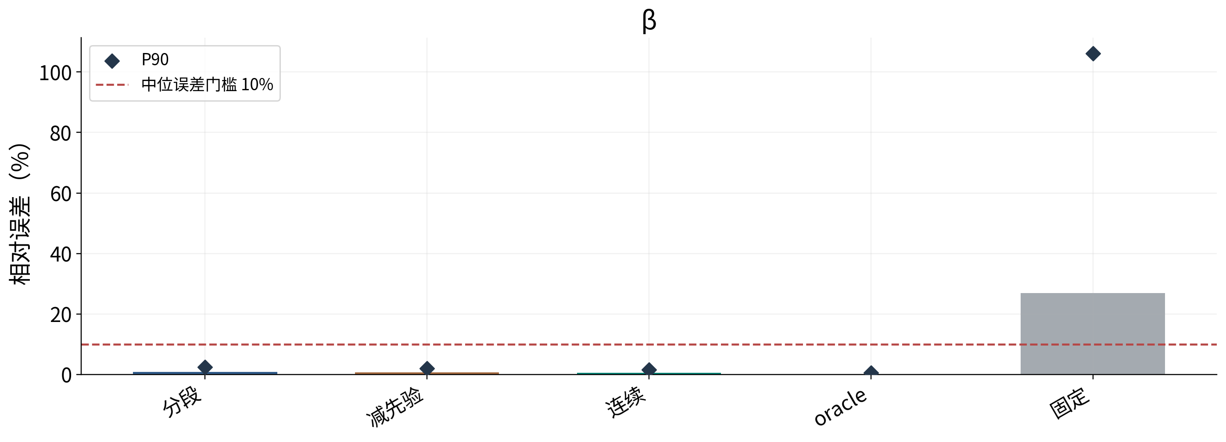
P1：β：理想条件下检验误差与假稳定
大个体差异条件；柱＝相对误差中位数，黑菱形＝P90；固定参考值是无个体差异的对照
分段→连续的误差中位数：β: 0.9%→0.6%。正确生成模型下的恢复不能替代实测生理验证。
证据：synthetic_estimates.csv；synthetic_summary.json
15

Slide 16
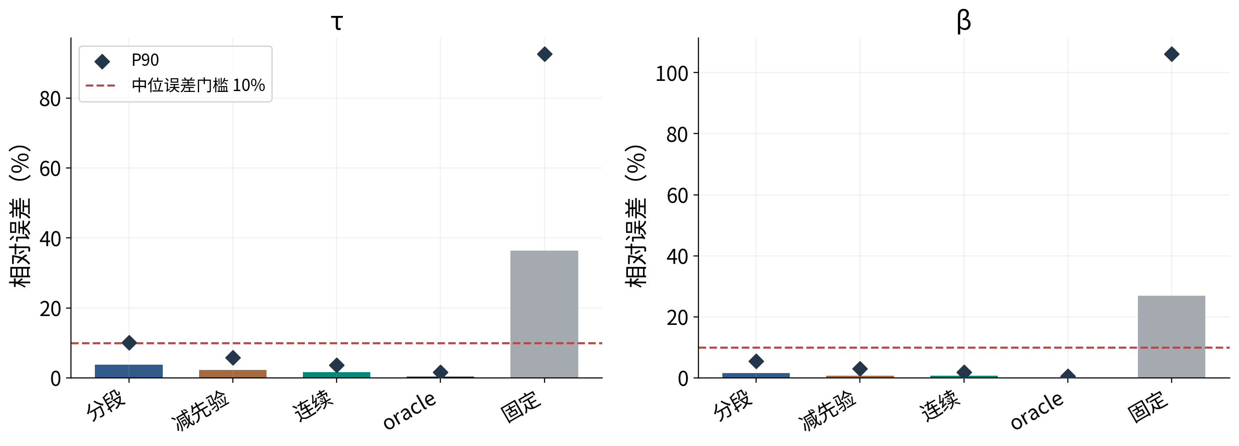
P2：τ、β：理想条件下检验误差与假稳定
大个体差异条件；柱＝相对误差中位数，黑菱形＝P90；固定参考值是无个体差异的对照
分段→连续的误差中位数：τ: 3.8%→1.6%；β: 1.5%→0.7%。正确生成模型下的恢复不能替代实测生理验证。
证据：synthetic_estimates.csv；synthetic_summary.json
16

Slide 17
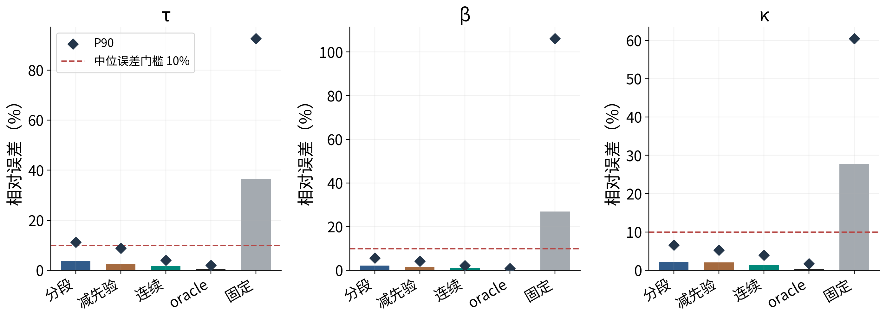
P3：τ、β、κ：理想条件下检验误差与假稳定
大个体差异条件；柱＝相对误差中位数，黑菱形＝P90；固定参考值是无个体差异的对照
分段→连续的误差中位数：τ: 3.7%→1.7%；β: 2.1%→1.1%；κ: 2.2%→1.3%。正确生成模型下的恢复不能替代实测生理验证。
证据：synthetic_estimates.csv；synthetic_summary.json
17

Slide 18
合成校准：零个体差异下的恢复与收敛
误差对每条记录的已知参数真值评分；斜率为被试两次均值的 log 估计对 log 真值回归
层次 | 参数 | 分段误差 | 连续误差 | 分段斜率 | 连续斜率 | 分段数值通过
P1τ | τ | 2.0% | 0.8% | — | — | 100.0%
P1β | β | 1.2% | 0.8% | — | — | 100.0%
P2 | τ | 3.6% | 1.2% | — | — | 100.0%
P2 | β | 1.9% | 0.9% | — | — | 100.0%
P3 | τ | 3.2% | 1.4% | — | — | 100.0%
P3 | β | 2.1% | 1.2% | — | — | 100.0%
P3 | κ | 1.7% | 1.0% | — | — | 100.0%
数值通过率以每层每水平计划64条记录为分母。零差异时斜率无定义；恒定参数在这一条件表现好不能证明差异恢复。
证据：synthetic_summary.json；synthetic_estimates.csv
18

Slide 19
合成校准：较小个体差异下的恢复与收敛
误差对每条记录的已知参数真值评分；斜率为被试两次均值的 log 估计对 log 真值回归
层次 | 参数 | 分段误差 | 连续误差 | 分段斜率 | 连续斜率 | 分段数值通过
P1τ | τ | 2.0% | 1.1% | 1.00 | 0.99 | 100.0%
P1β | β | 1.6% | 0.7% | 0.99 | 0.98 | 96.9%
P2 | τ | 3.7% | 1.4% | 0.98 | 0.98 | 96.9%
P2 | β | 2.2% | 0.9% | 0.99 | 0.98 | 96.9%
P3 | τ | 3.3% | 1.7% | 0.94 | 0.97 | 96.9%
P3 | β | 2.8% | 1.1% | 0.98 | 0.98 | 96.9%
P3 | κ | 2.0% | 1.2% | 0.95 | 0.98 | 96.9%
数值通过率以每层每水平计划64条记录为分母。零差异时斜率无定义；恒定参数在这一条件表现好不能证明差异恢复。
证据：synthetic_summary.json；synthetic_estimates.csv
19

Slide 20
合成校准：较大个体差异下的恢复与收敛
误差对每条记录的已知参数真值评分；斜率为被试两次均值的 log 估计对 log 真值回归
层次 | 参数 | 分段误差 | 连续误差 | 分段斜率 | 连续斜率 | 分段数值通过
P1τ | τ | 2.2% | 1.0% | 0.99 | 0.99 | 100.0%
P1β | β | 0.9% | 0.6% | 1.01 | 1.01 | 96.9%
P2 | τ | 3.8% | 1.6% | 0.97 | 0.99 | 96.9%
P2 | β | 1.5% | 0.7% | 1.00 | 1.00 | 96.9%
P3 | τ | 3.7% | 1.7% | 0.92 | 0.98 | 96.9%
P3 | β | 2.1% | 1.1% | 1.00 | 1.00 | 96.9%
P3 | κ | 2.2% | 1.3% | 1.02 | 1.00 | 96.9%
数值通过率以每层每水平计划64条记录为分母。零差异时斜率无定义；恒定参数在这一条件表现好不能证明差异恢复。
证据：synthetic_summary.json；synthetic_estimates.csv
20

Slide 21
合成信息近似能否解释实际重复波动
大差异条件；仅纳入两次均通过数值检查且全参数在5%内区的被试；d＝logθA−logθB
模型 | 参数 | 方法 | 可用人数 | 平均d² | 平均工作V | 平均d²/V
P1β | β | 分段 C0a | 30 | 3.87e-04 | 5.91e-04 | 1.01
P1β | β | 连续 90 s | 30 | 9.68e-05 | 3.17e-04 | 0.36
P1τ | τ | 分段 C0a | 30 | 6.48e-04 | 6.35e-04 | 1.26
P1τ | τ | 连续 90 s | 30 | 5.53e-04 | 3.74e-04 | 1.54
P2 | β | 分段 C0a | 29 | 6.45e-04 | 3.57e-03 | 0.34
P2 | τ | 分段 C0a | 29 | 1.61e-03 | 4.33e-03 | 0.76
P2 | β | 连续 90 s | 28 | 1.05e-04 | 1.22e-03 | 0.12
V=0.05²·diag(I⁻¹A+I⁻¹B)，I为有效数据曲率。理想局部线性近似预期平均d²/V约1；正则偏差与非线性可使它失准。
证据：summary.json：synthetic_information_calibration；synthetic/*.json
21

Slide 22
合成信息近似能否解释实际重复波动
大差异条件；仅纳入两次均通过数值检查且全参数在5%内区的被试；d＝logθA−logθB
模型 | 参数 | 方法 | 可用人数 | 平均d² | 平均工作V | 平均d²/V
P2 | τ | 连续 90 s | 28 | 7.41e-04 | 1.52e-03 | 0.59
P3 | κ | 分段 C0a | 29 | 1.94e-03 | 1.53e-03 | 2.38
P3 | β | 分段 C0a | 29 | 1.35e-03 | 5.19e-03 | 0.69
P3 | τ | 分段 C0a | 29 | 2.86e-03 | 5.46e-03 | 0.86
P3 | κ | 连续 90 s | 28 | 7.54e-04 | 6.81e-04 | 1.37
P3 | β | 连续 90 s | 28 | 2.40e-04 | 1.68e-03 | 0.17
P3 | τ | 连续 90 s | 28 | 1.96e-03 | 1.90e-03 | 0.66
V=0.05²·diag(I⁻¹A+I⁻¹B)，I为有效数据曲率。理想局部线性近似预期平均d²/V约1；正则偏差与非线性可使它失准。
证据：summary.json：synthetic_information_calibration；synthetic/*.json
22

Slide 23
实测基线：释放更多参数不保证更稳定
开发集描述；近界比例按 A/B 至少一次近界的配对计，数值通过要求两次都通过
数据集 | 自由参数 | 登记组 | 重复中位 | 近界配对 | 数值通过
Single-Trial | P1τ | 18 | 59.7% | 33.3% | 100.0%
Single-Trial | P1β | 18 | 94.8% | 61.1% | 94.4%
Single-Trial | P2 | 18 | 112.2% | 66.7% | 77.8%
Single-Trial | P3 | 18 | 119.8% | 100.0% | 83.3%
Simultaneous | P1τ | 18 | 43.4% | 22.2% | 100.0%
Simultaneous | P1β | 18 | 81.2% | 44.4% | 100.0%
重复统计先在被试内平均区域，失败仍保留在登记分母。Simultaneous 是同记录辅助结果，不与独立记录混称重测。
证据：pair_metrics.csv；development/*.json
23

Slide 24
实测基线：释放更多参数不保证更稳定
开发集描述；近界比例按 A/B 至少一次近界的配对计，数值通过要求两次都通过
数据集 | 自由参数 | 登记组 | 重复中位 | 近界配对 | 数值通过
Simultaneous | P2 | 18 | 95.7% | 66.7% | 83.3%
Simultaneous | P3 | 18 | 110.1% | 94.4% | 77.8%
Visual | P1τ | 30 | 39.6% | 66.7% | 100.0%
Visual | P1β | 30 | 66.4% | 50.0% | 100.0%
Visual | P2 | 30 | 92.5% | 63.3% | 83.3%
Visual | P3 | 30 | 117.5% | 100.0% | 73.3%
重复统计先在被试内平均区域，失败仍保留在登记分母。Simultaneous 是同记录辅助结果，不与独立记录混称重测。
证据：pair_metrics.csv；development/*.json
24

Slide 25
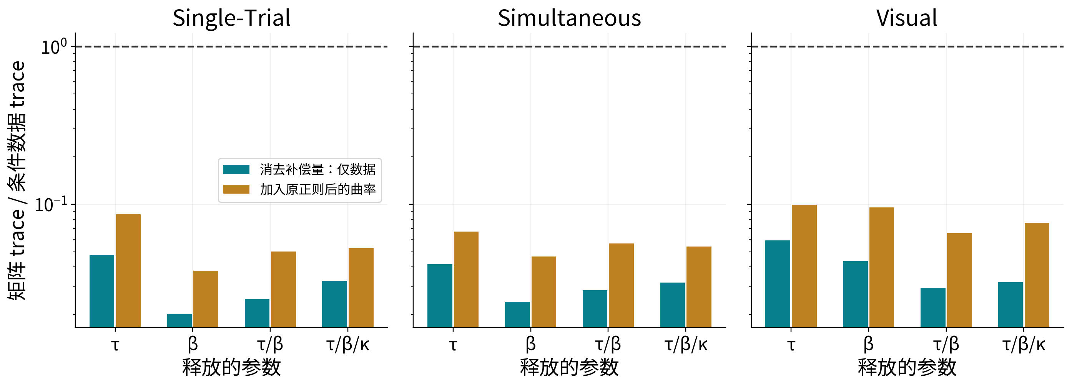
参数信息会被驱动与初态的补偿抵消
A 为 log 参数灵敏度，B 为补偿量灵敏度；条件信息 AᵀA，有效数据项 Aᵀ(I−BB⁺)A
柱为开发记录 trace 比值中位数，虚线为条件参照。P3 三数据集仅保留 3.2%–3.3%；正则后曲率不是额外观测信息，也不是校准 Fisher 信息。
证据：development/*.json：information；fit_nonlinear_shared_parameters
25

Slide 26
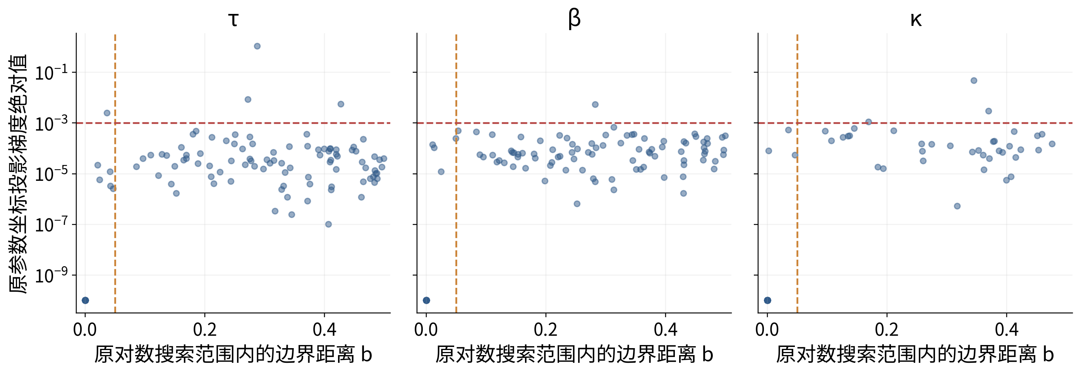
近界解与求解不充分是两种不同问题
每点＝开发记录中的一个 P3 参数；竖线 b=5%，横线原参数投影梯度 10⁻³
边界上的向外下降方向满足约束 KKT；向内部仍能下降才支持求解不足。图底部 10⁻¹⁰ 是零值显示下限，不是新的收敛门槛。
证据：development/*.json：raw_parameter_gradient / projected_raw_parameter_gradient
26

Slide 27
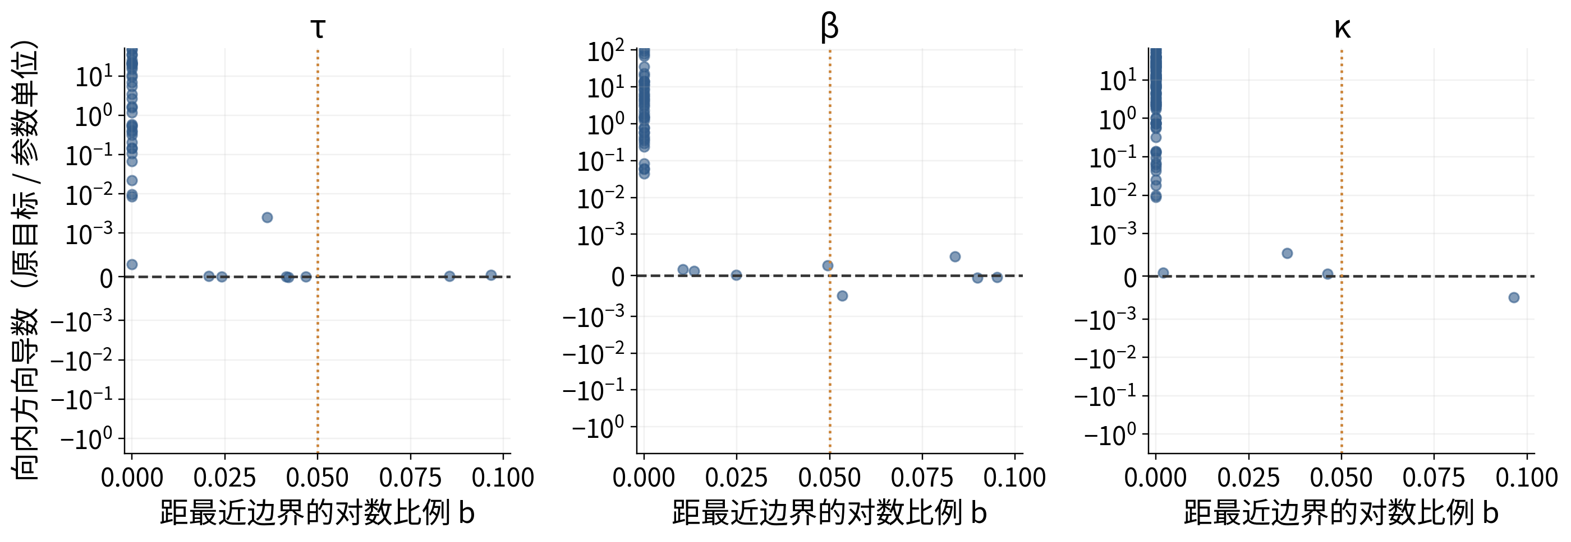
向内下降还是向外下降，需要看梯度符号
每点＝P3 开发记录的一个近界参数（b<10%）；靠下界取 +∂Q/∂θ，靠上界取 −∂Q/∂θ
负值表示向内仍可下降；正值表示局部向外更有利。各参数纵轴独立缩放；b>0 的近界点仍属内点，不能直接当成精确约束边界。
证据：development/*__P3__N0.json：raw_parameter_gradient；original parameter bounds
27

Slide 28
最弱信息方向是参数的组合，不能逐项孤立解释
每个数据集取剖面面板内 P0 误差最接近中位数的被试；矩阵只含消去补偿量后的数据项
数据集 | 记录 | 最小/最大特征值 | Δlogτ | Δlogβ | Δlogκ
Single-Trial | A | 0.0776 | 0.04 | 0.36 | 0.93
Single-Trial | B | 0.0672 | 0.07 | 0.31 | 0.95
Simultaneous | A | 0.1242 | 0.60 | 0.80 | 0.03
Simultaneous | B | 0.0641 | 0.47 | 0.80 | 0.38
Visual | A | 0.0687 | 0.12 | 0.47 | 0.87
Visual | B | 0.0703 | 0.10 | 0.33 | 0.94
后三列为最小特征值单位特征向量；最大绝对分量定为正。沿此组合改变参数，局部数据约束最弱；局部曲率不能替代完整剖面。
证据：development/*.json：information.data_only.matrix；pair_plan.profile_panel
28

Slide 29
共同内点检验重新优化所有补偿量
QᵖA(θ)=minηA Q(A,θ,ηA)，B 同理；η 包含该记录全部驱动与自由初态
剖面与条件切片
两类目标
每个固定参数节点重新拟合补偿量；P2/P3 在完整向量节点固定所有自由生理参数。固定原驱动的切片不用于可达性判断。
原目标保留驱动、初态和 flow 正则，去掉新增参数共享。纯观测目标去掉这些正则，只保留原数学合法域。
共同容许集合
有限搜索边界
每条记录的目标增量 ≤0.5%、1% 或5% 的冻结 P0 目标；每模态 NRMSE 增量≤0.01；共同参数还须处于内区。
双向 warm start，单参数先9节点再加密至25；联合模型做有限网格。找到可行节点是存在性证据，未找到不证明不存在。
证据：profiles/*.json；profile_pair；profile_intersections
29

Slide 30
共享参数与进入内区是两笔不同的代价
以下最小值都是当前有限搜索中的已找到值；不宣称全局最优
先分别选择参数
再要求一个共同向量
独立参照＝min QᵖA＋min QᵖB。两记录可以各选自己的参数；原目标参照同时保留 N0 的更低值。
共同最小值＝minθ[QᵖA(θ)＋QᵖB(θ)]。θ 相同，驱动和初态仍为两份记录各自拟合。
两项差值怎么计算
分母、限制与跨度
Δshare＝共同最小值−独立参照。
Δinner＝仅在5%内区的共同最小值−全搜索范围的共同最小值。
代价表除以 Q0,A＋Q0,B；容差仍逐记录计算，并逐模态查误差。可行跨度是最宽参数方向在原 log 搜索范围中的占比，不是置信区间。
证据：profile_intersections；summary.json：delta_share_reference_fraction / delta_inner_reference_fraction
30

Slide 31
先检查每个剖面节点的补偿量是否优化充分
一个节点拟合＝一个参数向量下的一条记录；同组节点相互依赖，不能当作独立样本
模型 | 目标 | 完成组数 | 数值通过节点 | 未通过节点 | 通过比例
P1β | 原工程目标 | 18/18 | 900 | 0 | 100.0%
P1β | 纯观测目标 | 18/18 | 693 | 207 | 77.0%
P1τ | 原工程目标 | 18/18 | 900 | 0 | 100.0%
P1τ | 纯观测目标 | 18/18 | 669 | 231 | 74.3%
P2 | 原工程目标 | 18/18 | 1109 | 5 | 99.6%
P2 | 纯观测目标 | 18/18 | 817 | 297 | 73.3%
P3 | 原工程目标 | 18/18 | 4587 | 19 | 99.6%
P3 | 纯观测目标 | 18/18 | 3244 | 1362 | 70.4%
未通过节点保留目标与失败信息，但不作为共同可接受内点证据。纯观测目标的未通过节点会限制“未找到”结论的强度。
证据：summary.json：profile_optimization；profiles/*.json
31

Slide 32
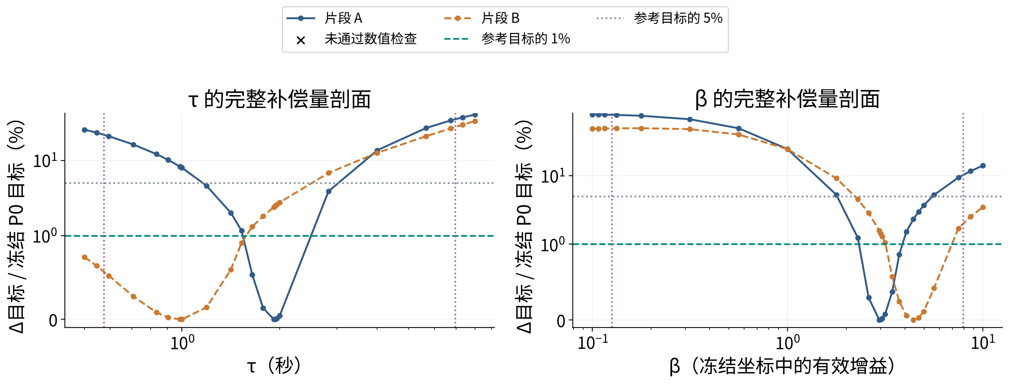
Single-Trial：原工程目标的 A/B 参数剖面
例子按 P0 重建误差最接近开发中位数选取；每节点独立优化补偿量；纵轴为对称 log 刻度
蓝实线/橙虚线为A/B，叉号为未通过数值检查的节点；横线是1%/5%容差，竖线是5%内区。两图纵轴独立缩放；曲线相近不等于唯一辨识。
证据：profiles/eeg_fnirs_single_trial__subject_08__prefrontal__P1_*__regularized.json
32

Slide 33
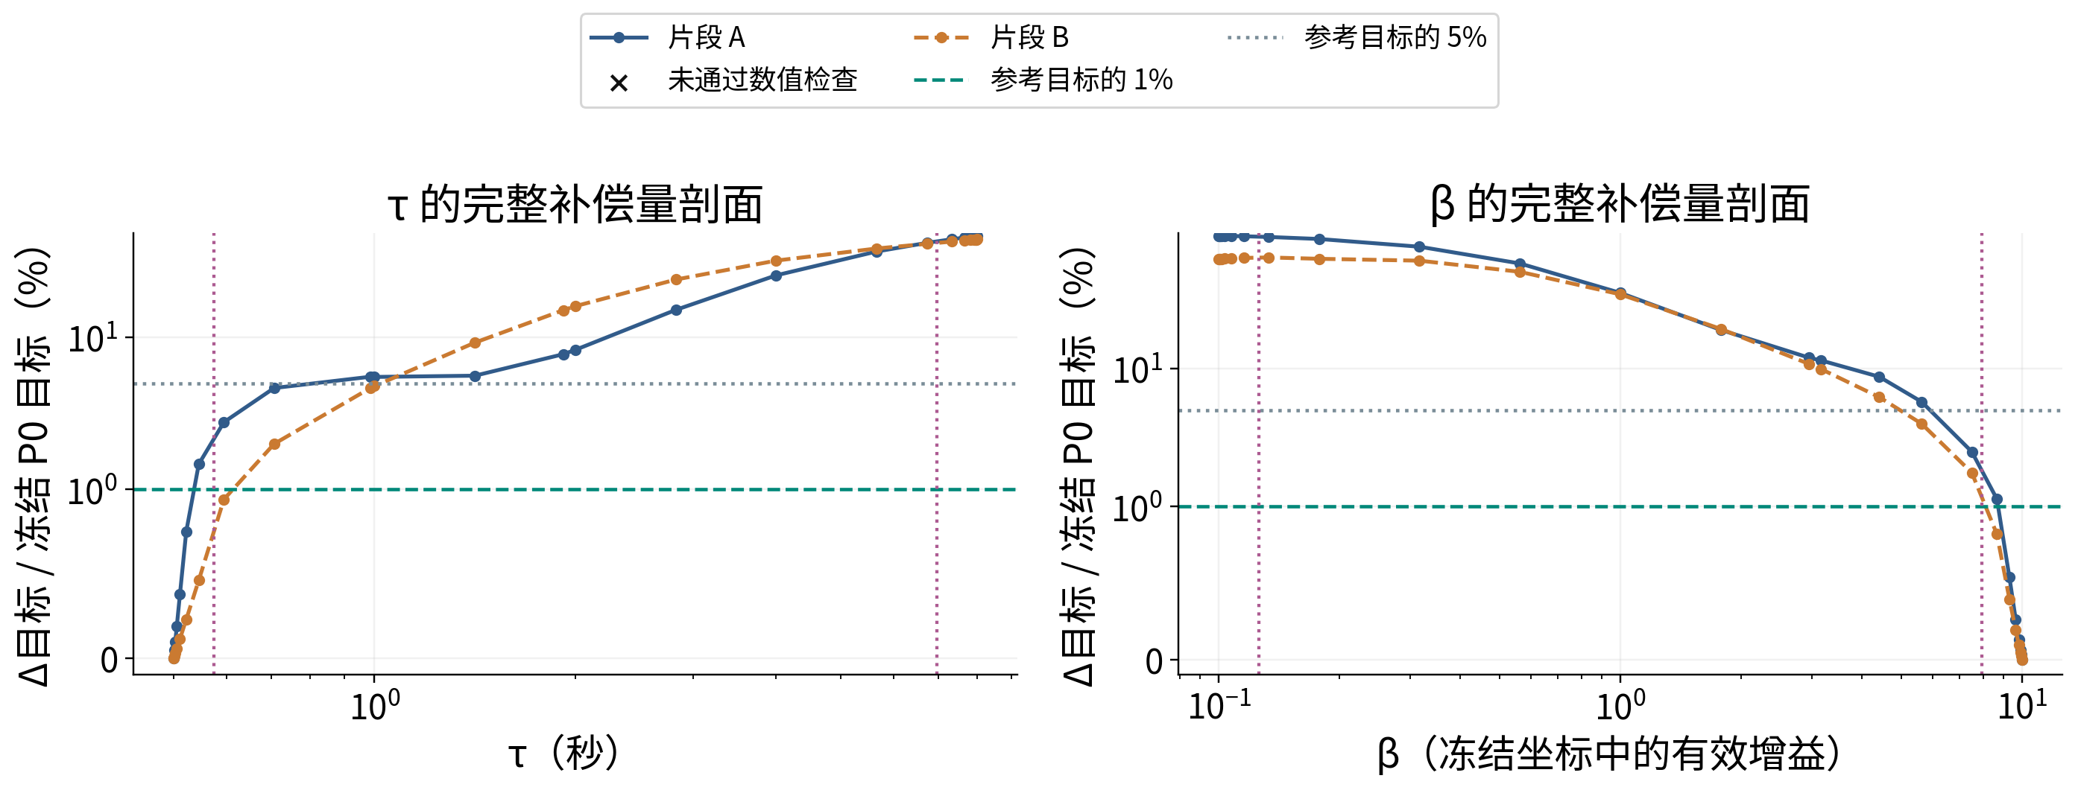
Single-Trial：纯观测目标的 A/B 参数剖面
例子按 P0 重建误差最接近开发中位数选取；每节点独立优化补偿量；纵轴为对称 log 刻度
蓝实线/橙虚线为A/B，叉号为未通过数值检查的节点；横线是1%/5%容差，竖线是5%内区。两图纵轴独立缩放；曲线相近不等于唯一辨识。
证据：profiles/eeg_fnirs_single_trial__subject_08__prefrontal__P1_*__obs.json
33

Slide 34
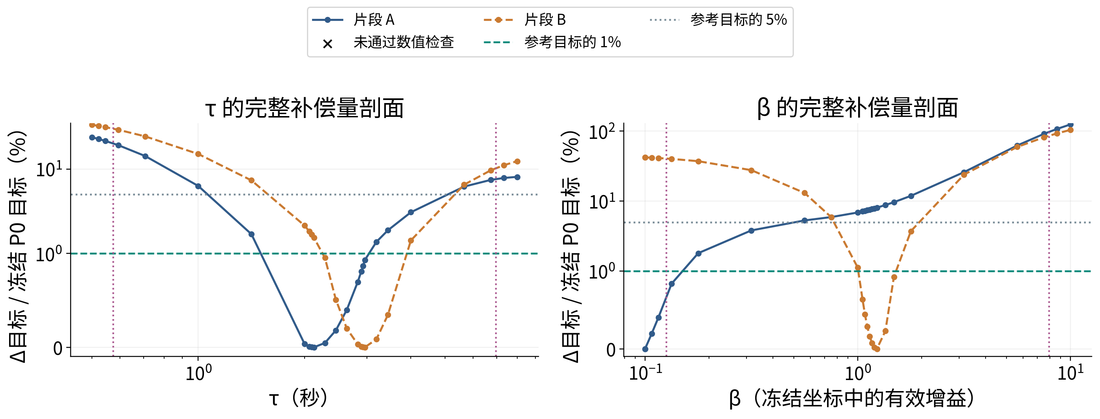
Simultaneous：原工程目标的 A/B 参数剖面
例子按 P0 重建误差最接近开发中位数选取；每节点独立优化补偿量；纵轴为对称 log 刻度
蓝实线/橙虚线为A/B，叉号为未通过数值检查的节点；横线是1%/5%容差，竖线是5%内区。两图纵轴独立缩放；曲线相近不等于唯一辨识。
证据：profiles/simultaneous_eeg_nirs__VP006__prefrontal__P1_*__regularized.json
34

Slide 35
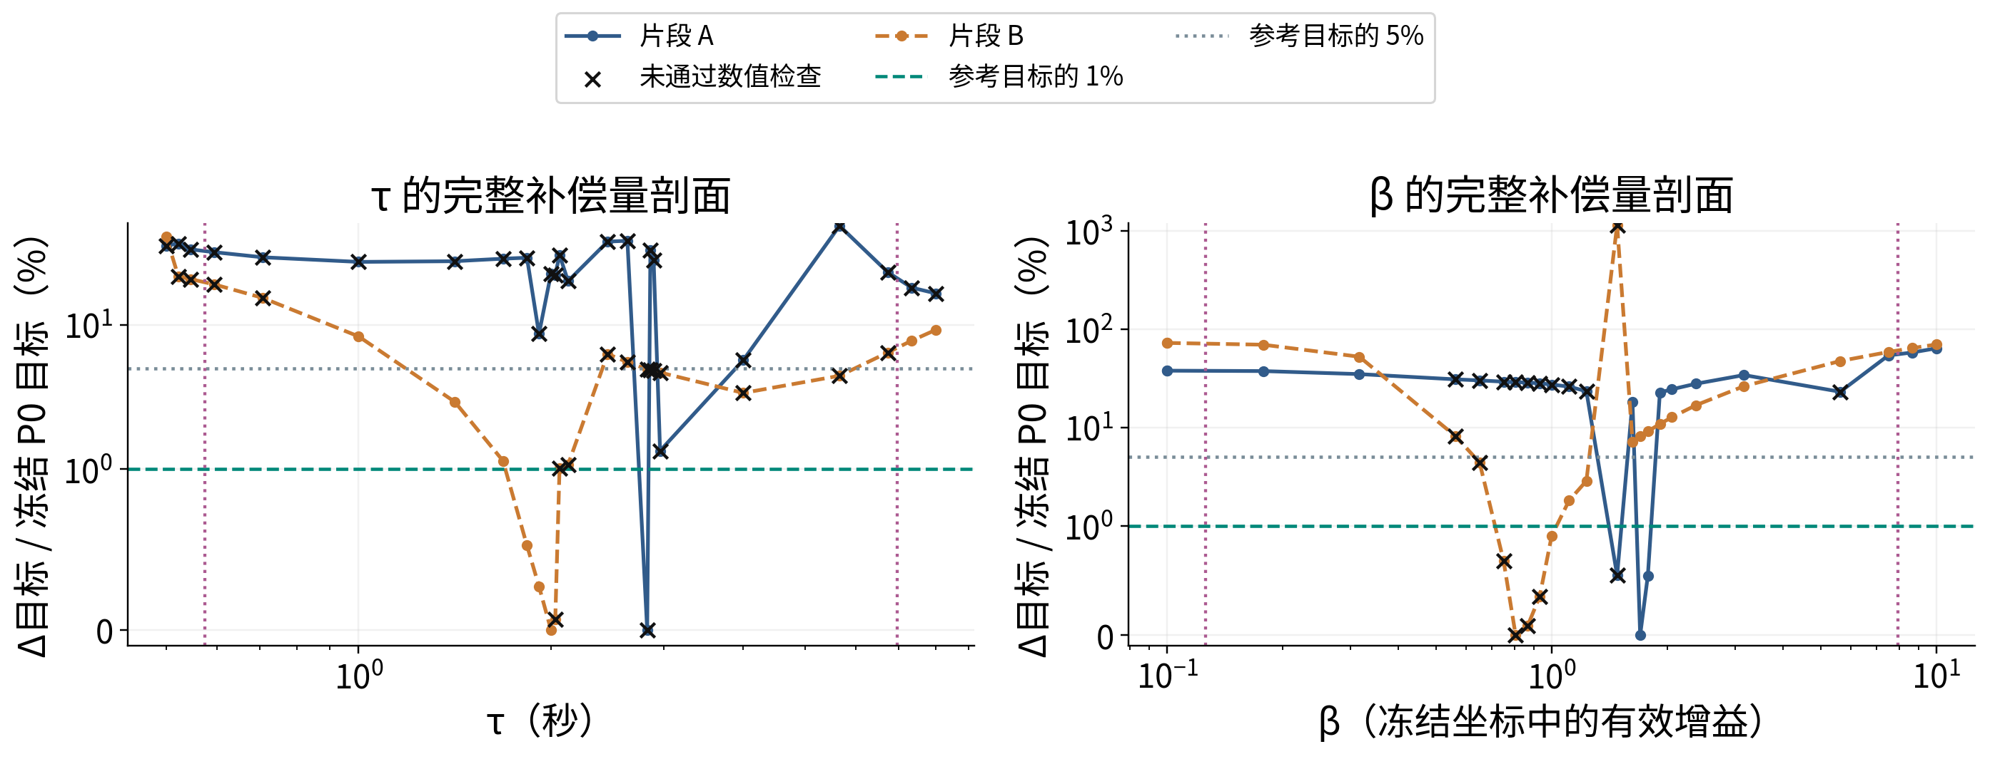
Simultaneous：纯观测目标的 A/B 参数剖面
例子按 P0 重建误差最接近开发中位数选取；每节点独立优化补偿量；纵轴为对称 log 刻度
蓝实线/橙虚线为A/B，叉号为未通过数值检查的节点；横线是1%/5%容差，竖线是5%内区。两图纵轴独立缩放；曲线相近不等于唯一辨识。
证据：profiles/simultaneous_eeg_nirs__VP006__prefrontal__P1_*__obs.json
35

Slide 36
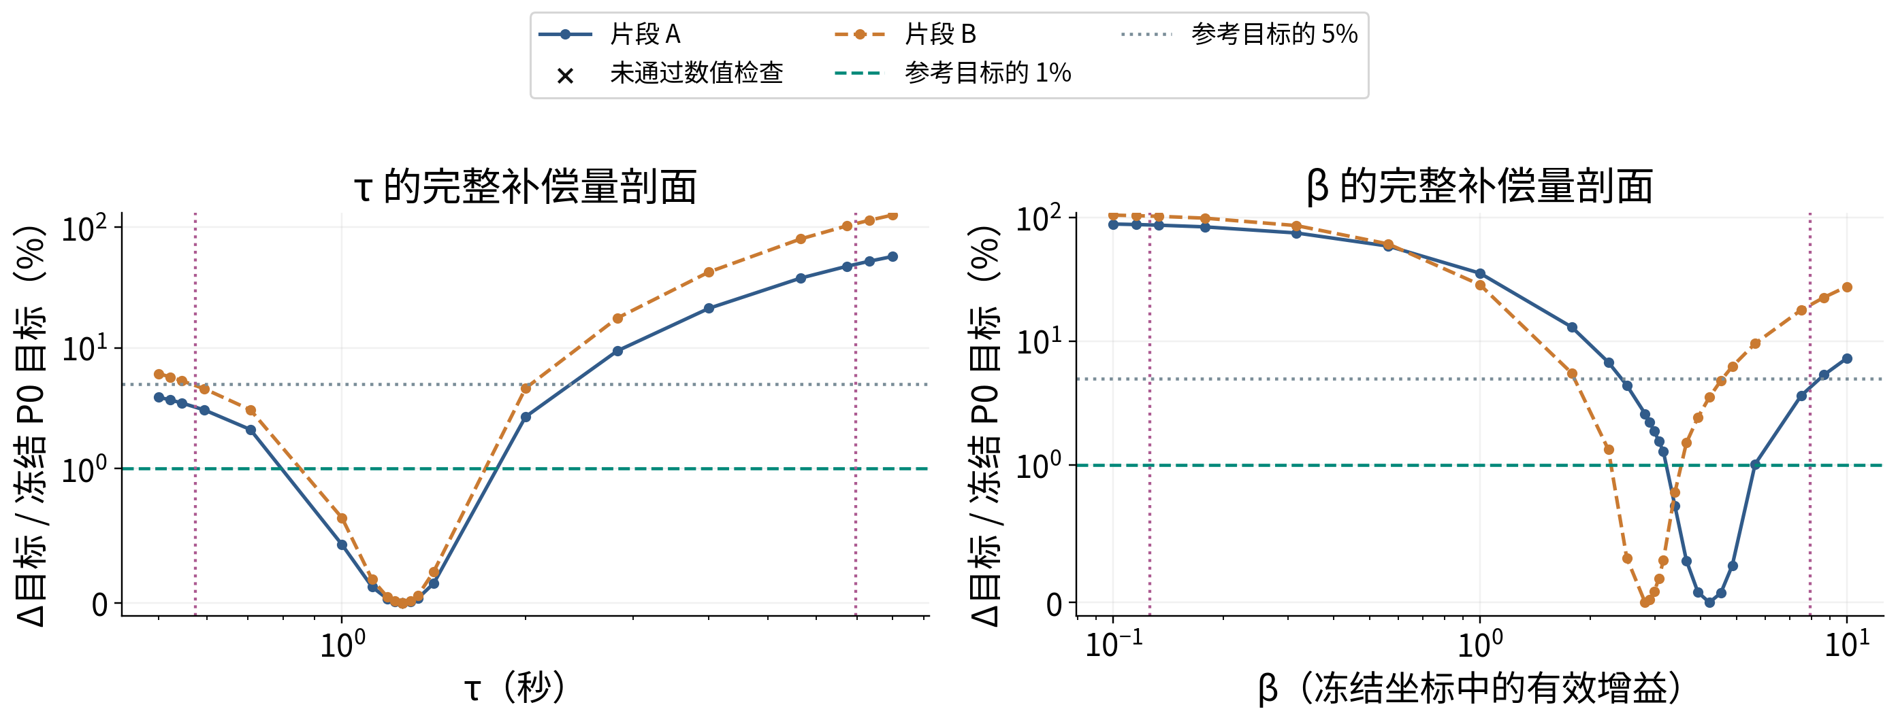
Visual：原工程目标的 A/B 参数剖面
例子按 P0 重建误差最接近开发中位数选取；每节点独立优化补偿量；纵轴为对称 log 刻度
蓝实线/橙虚线为A/B，叉号为未通过数值检查的节点；横线是1%/5%容差，竖线是5%内区。两图纵轴独立缩放；曲线相近不等于唯一辨识。
证据：profiles/visual_cognitive_motivation__S06__prefrontal__montage0__P1_*__regularized.json
36

Slide 37
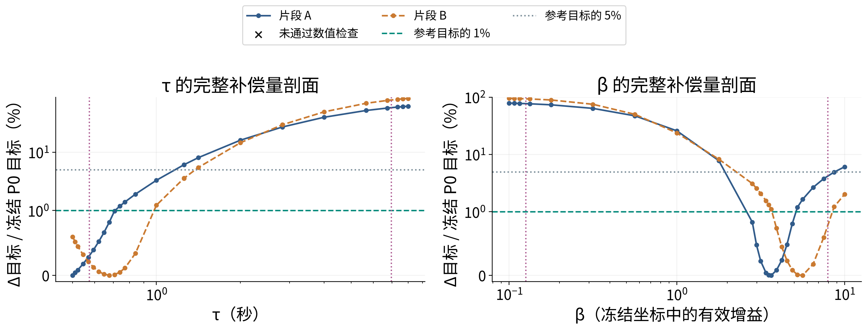
Visual：纯观测目标的 A/B 参数剖面
例子按 P0 重建误差最接近开发中位数选取；每节点独立优化补偿量；纵轴为对称 log 刻度
蓝实线/橙虚线为A/B，叉号为未通过数值检查的节点；横线是1%/5%容差，竖线是5%内区。两图纵轴独立缩放；曲线相近不等于唯一辨识。
证据：profiles/visual_cognitive_motivation__S06__prefrontal__montage0__P1_*__obs.json
37

Slide 38
Single-Trial：共同内点是否被实际找到
主判据：5% 内区、每记录目标容差1%、每模态 NRMSE 容差0.01，两个补偿量优化均通过数值检查
层次 | 原目标可行 | 观测项可行 | 共享代价 | 入内代价 | 可行跨度 | 仅近界组 | 单点组
P1τ | 1/6 | 0/6 | 0.89% | 0.00% | 节点不足 | 1 | 1
P1β | 1/6 | 1/6 | 3.62% | 0.00% | 1.8% | 0 | 0
P2 | 0/6 | 0/6 | 12.70% | 0.00% | 节点不足 | 0 | 0
P3 | 0/6 | 0/6 | 13.94% | 2.00% | 节点不足 | 0 | 0
两项代价均除以两记录P0目标之和；总成本小仍须逐记录逐模态通过。仅近界＝可行节点均在内区外；单点不能确定宽度。
证据：profile_intersections.json；profiles/*.json
38

Slide 39
Simultaneous：共同内点是否被实际找到
主判据：5% 内区、每记录目标容差1%、每模态 NRMSE 容差0.01，两个补偿量优化均通过数值检查
层次 | 原目标可行 | 观测项可行 | 共享代价 | 入内代价 | 可行跨度 | 仅近界组 | 单点组
P1τ | 3/6 | 0/6 | 0.64% | 0.00% | 5.5% | 0 | 1
P1β | 1/6 | 0/6 | 1.33% | 0.00% | 6.1% | 0 | 0
P2 | 0/6 | 0/6 | 3.23% | 0.00% | 节点不足 | 1 | 0
P3 | 0/6 | 0/6 | 3.82% | 1.57% | 节点不足 | 2 | 0
两项代价均除以两记录P0目标之和；总成本小仍须逐记录逐模态通过。仅近界＝可行节点均在内区外；单点不能确定宽度。
证据：profile_intersections.json；profiles/*.json
39

Slide 40
Visual：共同内点是否被实际找到
主判据：5% 内区、每记录目标容差1%、每模态 NRMSE 容差0.01，两个补偿量优化均通过数值检查
层次 | 原目标可行 | 观测项可行 | 共享代价 | 入内代价 | 可行跨度 | 仅近界组 | 单点组
P1τ | 3/6 | 3/6 | 0.64% | 0.00% | 8.4% | 0 | 0
P1β | 1/6 | 2/6 | 2.24% | 0.00% | 11.1% | 0 | 0
P2 | 0/6 | 0/6 | 3.57% | 0.00% | 节点不足 | 0 | 0
P3 | 0/6 | 0/6 | 3.14% | 4.52% | 节点不足 | 0 | 0
两项代价均除以两记录P0目标之和；总成本小仍须逐记录逐模态通过。仅近界＝可行节点均在内区外；单点不能确定宽度。
证据：profile_intersections.json；profiles/*.json
40

Slide 41
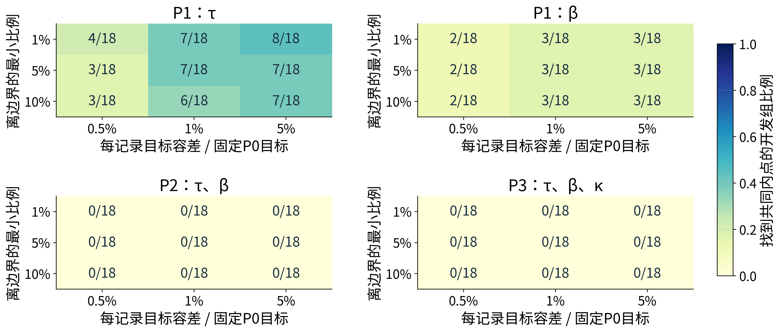
原目标：共同内点结论随容差怎样变化
每格＝找到可行共同内点的组数/18个开发面板组；颜色使用统一0–1刻度，不是显著性或概率
向右放宽目标容差，向下扩大近界排除区；每格仍要求两个补偿量优化均通过、每记录每模态 NRMSE 增量≤0.01。
证据：summary.json：profile_intersections；pair_plan.profile_panel
41

Slide 42
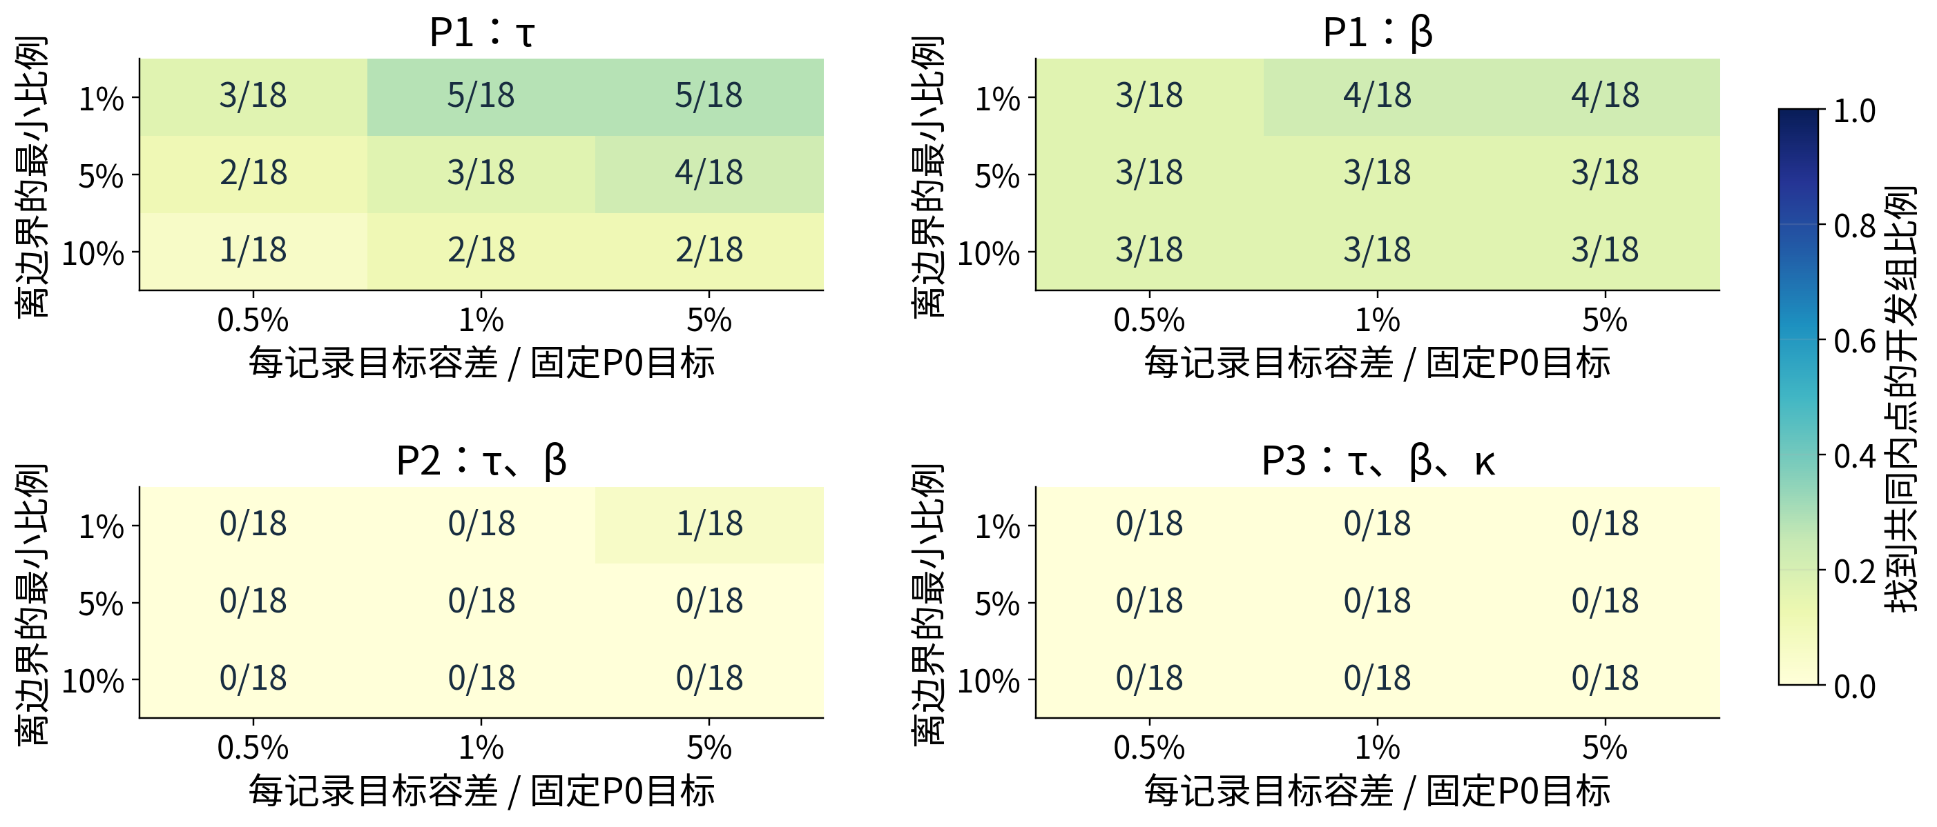
纯观测目标：共同内点结论随容差怎样变化
每格＝找到可行共同内点的组数/18个开发面板组；颜色使用统一0–1刻度，不是显著性或概率
向右放宽目标容差，向下扩大近界排除区；每格仍要求两个补偿量优化均通过、每记录每模态 NRMSE 增量≤0.01。
证据：summary.json：profile_intersections；pair_plan.profile_panel
42

Slide 43
E2：更充分搜索究竟改善了多少原目标
N1＝基线与剖面搜索中已找到的最好值；只比较同一原目标，保留未通过数值检查的节点记录
层次 | 开发组数 | 目标改善中位 | 最大改善 | 节点数值通过 | 更好内点组
P1β | 18 | 0.00% | 0.00% | 100.0% | 0
P1τ | 18 | 0.00% | 0.00% | 100.0% | 0
P2 | 18 | 0.00% | 4.53% | 99.6% | 0
P3 | 18 | 0.00% | 2.20% | 99.6% | 0
改善以各记录冻结P0目标为分母。“更好内点”要求原近界解被内点改善超过1%；达到25%开发组才触发新求解器对照。
证据：solver_reference.csv；followup_decisions.json；profiles/*.json
43

Slide 44
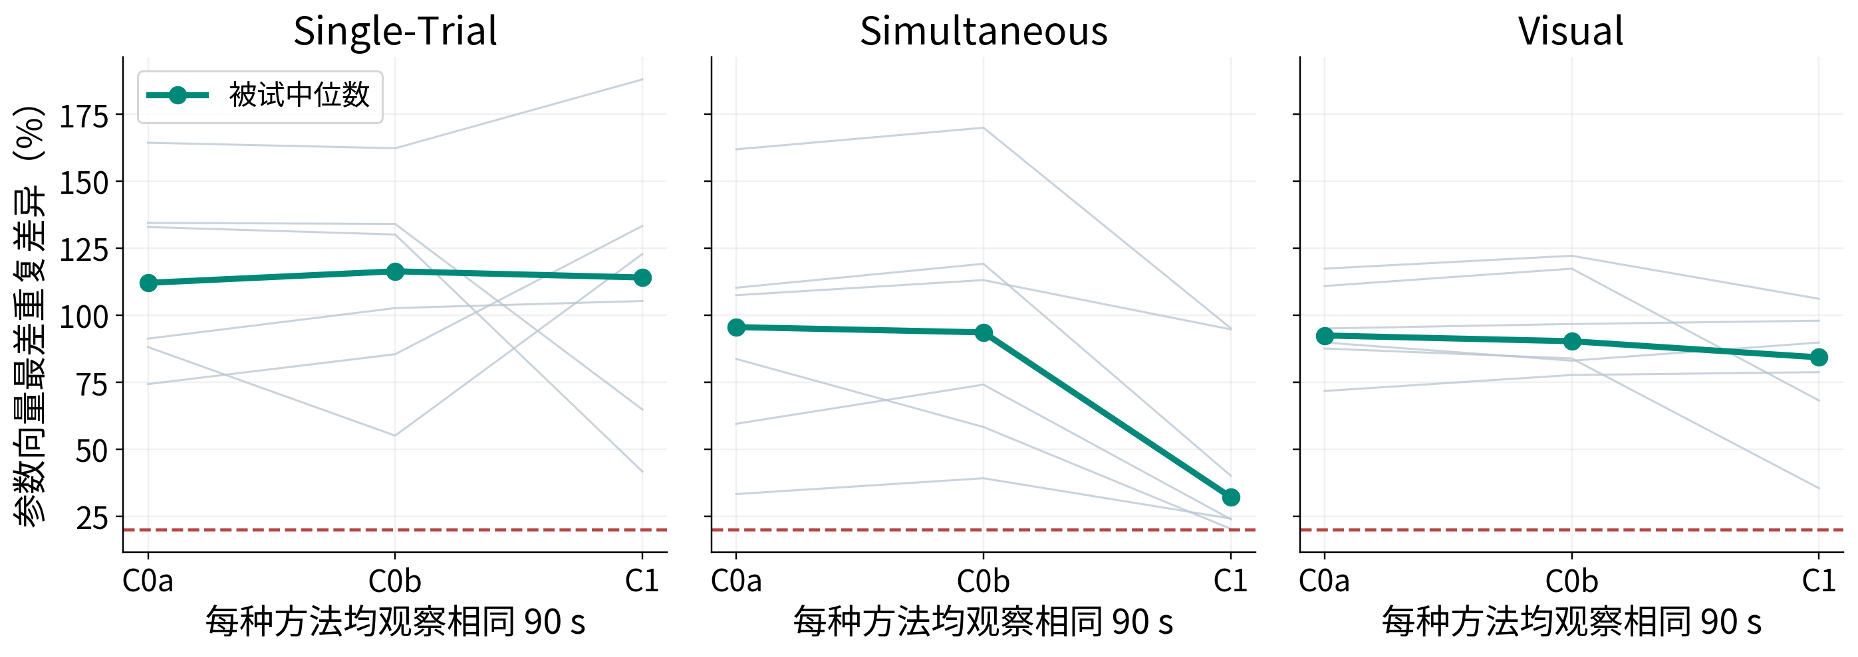
连续性降低部分重复误差，但仍须保住拟合
P2 开发结果；灰线＝一名被试的区域平均，绿色＝被试中位数；三臂观测完全相同
Simultaneous 重复中位95.7%→32.2%，但拟合与转移同时保住的配对为0/18。20%虚线为工程门槛；C0b改变的是初态先验数量。
证据：pair_metrics.csv：development / N0,C0b,C1
44

Slide 45
W1 使用冻结工作误差协方差
源于开发数据内三折时间留出残差；每折隐藏各30 s块的连续10 s，三个模态一起隐藏
开发坐标 | AR(1) | 最小特征值 | 最大特征值 | 残差点数
Single-Trial M | 0.900 | 0.049 | 2.833 | 4320
Single-Trial P | 0.900 | 0.049 | 2.854 | 4320
Single-Trial PF | 0.900 | 0.050 | 2.892 | 4320
Simultaneous M | 0.900 | 0.050 | 2.864 | 4320
Simultaneous P | 0.900 | 0.049 | 2.873 | 4320
Simultaneous PF | 0.900 | 0.049 | 2.902 | 4320
三模态协方差 trace 归一化为3，平均精度再归一化为1。强时间相关可能含模型失配；W1 加权损失不与 W0 直接排名。
证据：development_calibration.json；crossfit/*.json
45

Slide 46
W1 使用冻结工作误差协方差
源于开发数据内三折时间留出残差；每折隐藏各30 s块的连续10 s，三个模态一起隐藏
开发坐标 | AR(1) | 最小特征值 | 最大特征值 | 残差点数
Visual M | 0.900 | 0.049 | 2.868 | 4320
Visual P0 | 0.872 | 0.049 | 2.845 | 4320
Visual P1 | 0.900 | 0.049 | 2.782 | 4320
Visual PF0 | 0.900 | 0.049 | 2.901 | 4320
Visual PF1 | 0.900 | 0.050 | 2.900 | 4320
三模态协方差 trace 归一化为3，平均精度再归一化为1。强时间相关可能含模型失配；W1 加权损失不与 W0 直接排名。
证据：development_calibration.json；crossfit/*.json
46

Slide 47
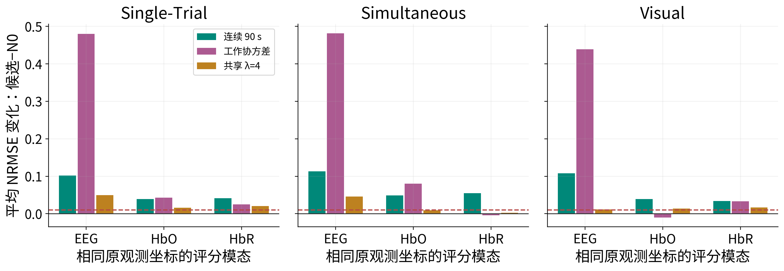
重复收益需核查代价：加权臂的 EEG 误差上升
P2 开发结果；柱为每名被试区域平均后的平均配对差；纵轴统一，正值表示原始重建变差
虚线为0.01容差的数值参照；真实通过规则逐记录、逐模态执行，不能用总体平均抵消局部恶化。W1 加权损失未参与此比较。
证据：pair_metrics.csv：development / P2 / C1,W1,H4.0 versus N0
47

Slide 48
E5 的共享强度只由开发留出记录选择
λ∈{0,0.25,1,4}；同分选更弱共享，完全共享只作端点对照
训练中心 μ
尺度 Ω
对开发记录的原目标作 pooled 拟合，各记录驱动/初态独立。该中心是工程最优参照，不是正常生理人群均值。
总体冻结尺度来自开发 A/B 的 log 参数交叉矩，并设0.01下限；留出记录选择时只使用源记录侧的工作尺度。
选强度而不偷看
数值与收缩边界
仅用 A 建共享对象和 A 的估计，固定参数去重建 B；再反向做。最终冻结对象才使用全部开发记录。
未通过数值检查的总体/源侧中心不参与非零强度选择。减少方差、向中心收缩本身都不是个体差异恢复成功。
证据：development_calibration.json；frozen_selection.json
48

Slide 49
共享中心本身也必须通过数值与边界检查
每个坐标分别建立共享对象；不同数据集、区域、montage 不强行合并为同一个总体
模型 | 坐标数 | 总体中心通过 | 总体及两折均通过 | 中心有参数近界
P1τ | 11 | 11 | 10 | 3
P1β | 11 | 10 | 9 | 1
P2 | 11 | 10 | 8 | 4
P3 | 11 | 6 | 4 | 11
未通过数值检查的中心禁止用于非零强度选择。完全共享仍作为端点诊断保留，其稳定性和重建误差不能证明个体恢复。
证据：development_calibration.json：models.*.pooled_fit / record_folds / mean
49

Slide 50
单项改进必须同时保住拟合与转移表现
开发筛选：每名被试区域先平均，再对18名被试等权；重复收益＝N0差异−候选差异，正值较好
层次 | 方法 | 重复收益pp | 拟合通过 | 转移通过 | 数值通过 | 决定
P1τ | 连续 90 s | -14.0 | 0.0% | 0.0% | 94.1% | 不保留
P1τ | 工作协方差 | +6.8 | 0.0% | 0.0% | 96.3% | 不保留
P1τ | 开发选择的共享 | +0.0 | 98.1% | 98.1% | 96.3% | 不保留
P1β | 连续 90 s | +24.6 | 2.2% | 2.2% | 93.7% | 不保留
P1β | 工作协方差 | +41.8 | 0.0% | 0.0% | 100.0% | 不保留
P1β | 开发选择的共享 | +4.5 | 76.7% | 78.5% | 98.9% | 不保留
保留要求重复收益中位>1个百分点，拟合及转移通过率均≥80%。这只是开发筛选；数值通过率≥95%等绝对资格另判。
证据：frozen_selection.json：models.*.candidates
50

Slide 51
单项改进必须同时保住拟合与转移表现
开发筛选：每名被试区域先平均，再对18名被试等权；重复收益＝N0差异−候选差异，正值较好
层次 | 方法 | 重复收益pp | 拟合通过 | 转移通过 | 数值通过 | 决定
P2 | 连续 90 s | +12.0 | 3.3% | 3.3% | 86.3% | 不保留
P2 | 工作协方差 | +40.5 | 0.0% | 0.0% | 94.1% | 不保留
P2 | 开发选择的共享 | +11.4 | 78.9% | 82.2% | 82.2% | 不保留
P3 | 连续 90 s | +7.3 | 2.2% | 3.3% | 75.6% | 不保留
P3 | 工作协方差 | +27.6 | 0.0% | 0.0% | 84.4% | 不保留
P3 | 开发选择的共享 | +9.8 | 80.0% | 82.2% | 83.0% | 保留
保留要求重复收益中位>1个百分点，拟合及转移通过率均≥80%。这只是开发筛选；数值通过率≥95%等绝对资格另判。
证据：frozen_selection.json：models.*.candidates
51

Slide 52
方法在评价前冻结，评价后不再调参
每个参数层次最多两项单因素改进及其组合；基线与完全共享端点同时评价
参数层次 | 保留的单项 | 组合 | 各坐标 λ 的数量分布
P1τ | 无 | 否 | {'0': 10, '0.25': 1}
P1β | 无 | 否 | {'0': 8, '4.0': 3}
P2 | 无 | 否 | {'0': 8, '1.0': 2, '4.0': 1}
P3 | 开发选择的共享 | 否 | {'0': 8, '0.25': 1, '1.0': 1, '4.0': 1}
λ分布来自开发内部选择；只有保留共享臂的层次在评价中使用它。保留不等于生理资格通过；后文“最佳”是冻结候选中的描述排名。
证据：frozen_selection.json：evaluation_results_read=0
52

Slide 53
共享后的稳定性必须接受独立真值校准
共享强度沿用开发筛选保留的值；合成训练身份和评分身份分离，不把生成真值送入拟合器
训练对象从哪里来
中心数值检查
每个差异水平使用另外8名虚拟被试、各2次独立记录，拟合共享中心与对角工作尺度；原32名仅用于评分。
共3个合成共享中心，2个通过数值检查。未通过中心对应的结果保留为失败诊断，不能据其宣称共享校准成功。
准确性与响应分别评价
零差异与非零差异
每条记录取全部自由参数中最大的相对误差，再报告中位数/P90；参数响应斜率由被试重复平均估计与真值的log回归得到。
零差异下斜率和真值方差比没有定义；小、大差异下需同时看误差、0.8–1.2响应斜率、方差压缩与数值失败分母。
证据：synthetic_selected_training/*.json；synthetic_selected_summary.json；synthetic_selected_estimates.csv
53

Slide 54
P3：τ、β、κ：共享后的多真值恢复（零差异）
每个差异水平另用8名虚拟训练被试建立共享中心和尺度；评分仍用原32名独立虚拟被试
方法 | τ斜率 | β斜率 | κ斜率 | 误差中位 | 误差P90 | 方差比范围 | 数值通过
分段 C0a | — | — | — | 4.1% | 7.0% | 无定义 | 100.0%
共享 λ=0.25 | — | — | — | 2.5% | 3.7% | 无定义 | 100.0%
共享 λ=1 | — | — | — | 2.4% | 2.6% | 无定义 | 100.0%
共享 λ=4 | — | — | — | 2.3% | 2.4% | 无定义 | 100.0%
误差取每记录最差参数；方差比＝估计/真值的被试间log方差。斜率0.8–1.2才满足响应目标。
证据：synthetic_selected_summary.json；synthetic_vector_recovery in summary.json
54

Slide 55
P3：τ、β、κ：共享后的多真值恢复（小差异）
每个差异水平另用8名虚拟训练被试建立共享中心和尺度；评分仍用原32名独立虚拟被试
方法 | τ斜率 | β斜率 | κ斜率 | 误差中位 | 误差P90 | 方差比范围 | 数值通过
分段 C0a | 0.94 | 0.98 | 0.95 | 4.5% | 8.5% | 0.88–0.96 | 96.9%
共享 λ=0.25 | 0.32 | 0.49 | 0.27 | 8.9% | 25.3% | 0.11–0.27 | 96.9%
共享 λ=1 | 0.13 | 0.29 | 0.11 | 11.9% | 32.8% | 0.02–0.11 | 96.9%
共享 λ=4 | 0.04 | 0.13 | 0.04 | 15.2% | 36.1% | 0.00–0.03 | 96.9%
误差取每记录最差参数；方差比＝估计/真值的被试间log方差。斜率0.8–1.2才满足响应目标。
证据：synthetic_selected_summary.json；synthetic_vector_recovery in summary.json
55

Slide 56
P3：τ、β、κ：共享后的多真值恢复（大差异）
每个差异水平另用8名虚拟训练被试建立共享中心和尺度；评分仍用原32名独立虚拟被试
方法 | τ斜率 | β斜率 | κ斜率 | 误差中位 | 误差P90 | 方差比范围 | 数值通过
分段 C0a | 0.92 | 1.00 | 1.02 | 4.3% | 11.2% | 0.86–1.04 | 96.9%
共享 λ=0.25 | 0.68 | 0.80 | 0.84 | 10.4% | 29.8% | 0.48–0.85 | 96.9%
共享 λ=1 | 0.43 | 0.64 | 0.66 | 21.4% | 45.3% | 0.22–0.62 | 96.9%
共享 λ=4 | 0.20 | 0.43 | 0.40 | 35.7% | 64.0% | 0.06–0.25 | 96.9%
该水平共享中心未收敛，共享行仅作失败诊断。误差取每记录最差参数；方差比＝估计/真值的被试间log方差。斜率0.8–1.2才满足响应目标。
证据：synthetic_selected_summary.json；synthetic_vector_recovery in summary.json
56

Slide 57
Single-Trial：冻结候选中可达到的最好结果
不同原生记录的主评价；各模型第一行基线，第二行按有效配对率优先排名的候选
模型 | 方法 | 重复中位 | 重复P90 | 近界配对 | HbO误差 | HbR误差 | 有效配对
P1τ | 基线 N0 | 51.5% | 85.3% | 47.8% | 0.230 | 0.201 | 8/69
P1τ | 基线 N0 | 51.5% | 85.3% | 47.8% | 0.230 | 0.201 | 8/69
P1β | 基线 N0 | 69.0% | 100.4% | 56.5% | 0.195 | 0.188 | 5/69
P1β | 基线 N0 | 69.0% | 100.4% | 56.5% | 0.195 | 0.188 | 5/69
P2 | 基线 N0 | 92.8% | 112.4% | 73.9% | 0.175 | 0.168 | 0/69
P2 | 基线 N0 | 92.8% | 112.4% | 73.9% | 0.175 | 0.168 | 0/69
P3 | 基线 N0 | 106.2% | 141.1% | 98.6% | 0.172 | 0.168 | 0/69
P3 | 开发选择的共享 | 106.2% | 141.1% | 98.6% | 0.172 | 0.168 | 0/69
近界＝A/B至少一次有自由参数进入5%近界区；误差＝开发SD归一化NRMSE。有效配对还要求数值、重复、逐记录拟合及转移全部通过。
证据：summary.json：groups；pair_metrics.csv
57

Slide 58
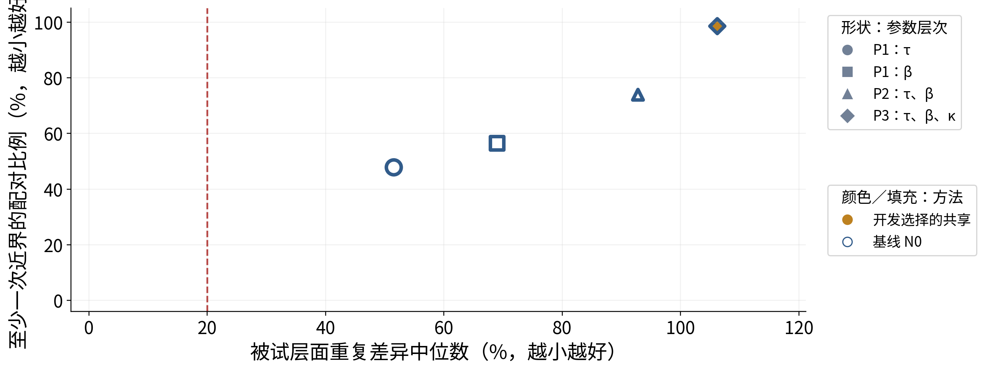
Single-Trial：稳定、内点与有效配对的折中
每点＝一个冻结候选；点面积随有效配对率增加，形状对应自由参数层次；完全共享不参与个体排名
左下方较好，但仅靠图上位置仍不足以证明生理恢复；需同时核对原始拟合、参数转移、合成响应与未加参数先验的剖面。
证据：summary.json：evaluation groups
58

Slide 59
Simultaneous：冻结候选中可达到的最好结果
同记录不重叠块的辅助评价；各模型第一行基线，第二行按有效配对率优先排名的候选
模型 | 方法 | 重复中位 | 重复P90 | 近界配对 | HbO误差 | HbR误差 | 有效配对
P1τ | 基线 N0 | 45.5% | 74.4% | 45.0% | 0.428 | 0.480 | 12/60
P1τ | 基线 N0 | 45.5% | 74.4% | 45.0% | 0.428 | 0.480 | 12/60
P1β | 基线 N0 | 74.3% | 131.9% | 58.3% | 0.408 | 0.448 | 7/60
P1β | 基线 N0 | 74.3% | 131.9% | 58.3% | 0.408 | 0.448 | 7/60
P2 | 基线 N0 | 85.0% | 144.8% | 73.3% | 0.345 | 0.379 | 0/60
P2 | 基线 N0 | 85.0% | 144.8% | 73.3% | 0.345 | 0.379 | 0/60
P3 | 基线 N0 | 116.7% | 159.5% | 96.7% | 0.337 | 0.393 | 0/60
P3 | 开发选择的共享 | 87.5% | 123.2% | 96.7% | 0.341 | 0.408 | 0/60
近界＝A/B至少一次有自由参数进入5%近界区；误差＝开发SD归一化NRMSE。有效配对还要求数值、重复、逐记录拟合及转移全部通过。
证据：summary.json：groups；pair_metrics.csv
59

Slide 60
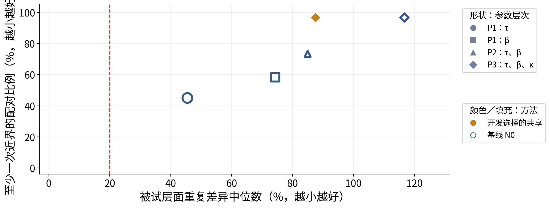
Simultaneous：稳定、内点与有效配对的折中
每点＝一个冻结候选；点面积随有效配对率增加，形状对应自由参数层次；完全共享不参与个体排名
左下方较好，但仅靠图上位置仍不足以证明生理恢复；需同时核对原始拟合、参数转移、合成响应与未加参数先验的剖面。
证据：summary.json：evaluation groups
60

Slide 61
Visual：冻结候选中可达到的最好结果
不同原生记录的主评价；各模型第一行基线，第二行按有效配对率优先排名的候选
模型 | 方法 | 重复中位 | 重复P90 | 近界配对 | HbO误差 | HbR误差 | 有效配对
P1τ | 基线 N0 | 42.0% | 62.7% | 54.3% | 0.257 | 0.268 | 7/35
P1τ | 基线 N0 | 42.0% | 62.7% | 54.3% | 0.257 | 0.268 | 7/35
P1β | 基线 N0 | 39.0% | 69.6% | 40.0% | 0.222 | 0.259 | 5/35
P1β | 基线 N0 | 39.0% | 69.6% | 40.0% | 0.222 | 0.259 | 5/35
P2 | 基线 N0 | 66.6% | 83.1% | 57.1% | 0.209 | 0.229 | 0/35
P2 | 基线 N0 | 66.6% | 83.1% | 57.1% | 0.209 | 0.229 | 0/35
P3 | 基线 N0 | 103.8% | 130.3% | 97.1% | 0.201 | 0.226 | 0/35
P3 | 开发选择的共享 | 72.4% | 95.4% | 97.1% | 0.201 | 0.227 | 0/35
近界＝A/B至少一次有自由参数进入5%近界区；误差＝开发SD归一化NRMSE。有效配对还要求数值、重复、逐记录拟合及转移全部通过。
证据：summary.json：groups；pair_metrics.csv
61

Slide 62
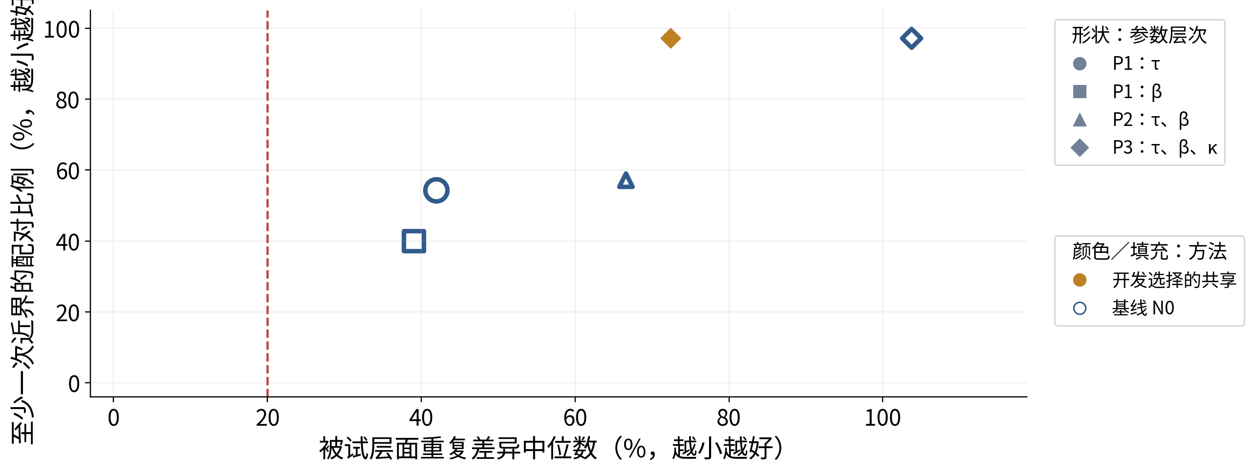
Visual：稳定、内点与有效配对的折中
每点＝一个冻结候选；点面积随有效配对率增加，形状对应自由参数层次；完全共享不参与个体排名
左下方较好，但仅靠图上位置仍不足以证明生理恢复；需同时核对原始拟合、参数转移、合成响应与未加参数先验的剖面。
证据：summary.json：evaluation groups
62

Slide 63
Visual 的同记录块保留为独立的辅助结果
这些候选身份没有满足配对条件的两条独立原生记录；不把区域或窗口当作更多被试
模型 | 方法 | 人数 | 登记组 | 重复中位 | 近界配对 | 有效配对
P1β | 基线 N0 | 3 | 15 | 83.9% | 73.3% | 0/15
P1τ | 基线 N0 | 3 | 15 | 39.3% | 86.7% | 0/15
P2 | 基线 N0 | 3 | 15 | 84.0% | 93.3% | 0/15
P3 | 开发选择的共享 | 3 | 15 | 88.0% | 100.0% | 0/15
P3 | 基线 N0 | 3 | 15 | 98.7% | 100.0% | 0/15
本页与前页使用同一冻结坐标、方法和评分规则，但评价的是短时块稳定性。不得把这三名被试加入独立记录ICC的分母。
证据：summary.json：evaluation / Visual / within_record_disjoint_blocks
63

Slide 64
Single-Trial：区域平均是否掩盖了局部较好结果
仅作事后描述：各参数层次按有效配对率优先、重复差异其次，列出观察最佳坐标及冻结方法
层次 | 区域/坐标 | 方法 | 人数 | 重复中位 | 近界配对 | 有效配对 | 记录数值通过
P1τ | 后部 | 基线 N0 | 23 | 51.2% | 30.4% | 5/23 | 95.7%
P1β | 后部 | 基线 N0 | 23 | 55.5% | 52.2% | 2/23 | 97.8%
P2 | 后部 | 基线 N0 | 23 | 84.2% | 60.9% | 0/23 | 93.5%
P3 | 前额 | 开发选择的共享 | 23 | 95.4% | 95.7% | 0/23 | 84.8%
同一坐标的被试才可直接比较；小人数及观察排序均限制推广。局部较好不能替代完整参数向量、真值响应与独立确认。
证据：summary.json：coordinate_groups；pair_metrics.csv
64

Slide 65
Simultaneous：区域平均是否掩盖了局部较好结果
仅作事后描述：各参数层次按有效配对率优先、重复差异其次，列出观察最佳坐标及冻结方法
层次 | 区域/坐标 | 方法 | 人数 | 重复中位 | 近界配对 | 有效配对 | 记录数值通过
P1τ | 后部 | 基线 N0 | 20 | 17.8% | 45.0% | 5/20 | 100.0%
P1β | 前额 | 基线 N0 | 20 | 103.2% | 50.0% | 3/20 | 92.5%
P2 | 后部 | 基线 N0 | 20 | 56.3% | 80.0% | 0/20 | 97.5%
P3 | 运动 | 开发选择的共享 | 20 | 25.7% | 95.0% | 0/20 | 95.0%
同一坐标的被试才可直接比较；小人数及观察排序均限制推广。局部较好不能替代完整参数向量、真值响应与独立确认。
证据：summary.json：coordinate_groups；pair_metrics.csv
65

Slide 66
Visual：区域平均是否掩盖了局部较好结果
仅作事后描述：各参数层次按有效配对率优先、重复差异其次，列出观察最佳坐标及冻结方法
层次 | 区域/坐标 | 方法 | 人数 | 重复中位 | 近界配对 | 有效配对 | 记录数值通过
P1τ | 前额 M0 | 基线 N0 | 7 | 13.6% | 28.6% | 3/7 | 100.0%
P1β | 前额 M0 | 基线 N0 | 7 | 32.5% | 14.3% | 2/7 | 100.0%
P2 | 后部 M0 | 基线 N0 | 7 | 23.0% | 100.0% | 0/7 | 42.9%
P3 | 运动 | 开发选择的共享 | 7 | 16.1% | 100.0% | 0/7 | 85.7%
同一坐标的被试才可直接比较；小人数及观察排序均限制推广。局部较好不能替代完整参数向量、真值响应与独立确认。
证据：summary.json：coordinate_groups；pair_metrics.csv
66

Slide 67
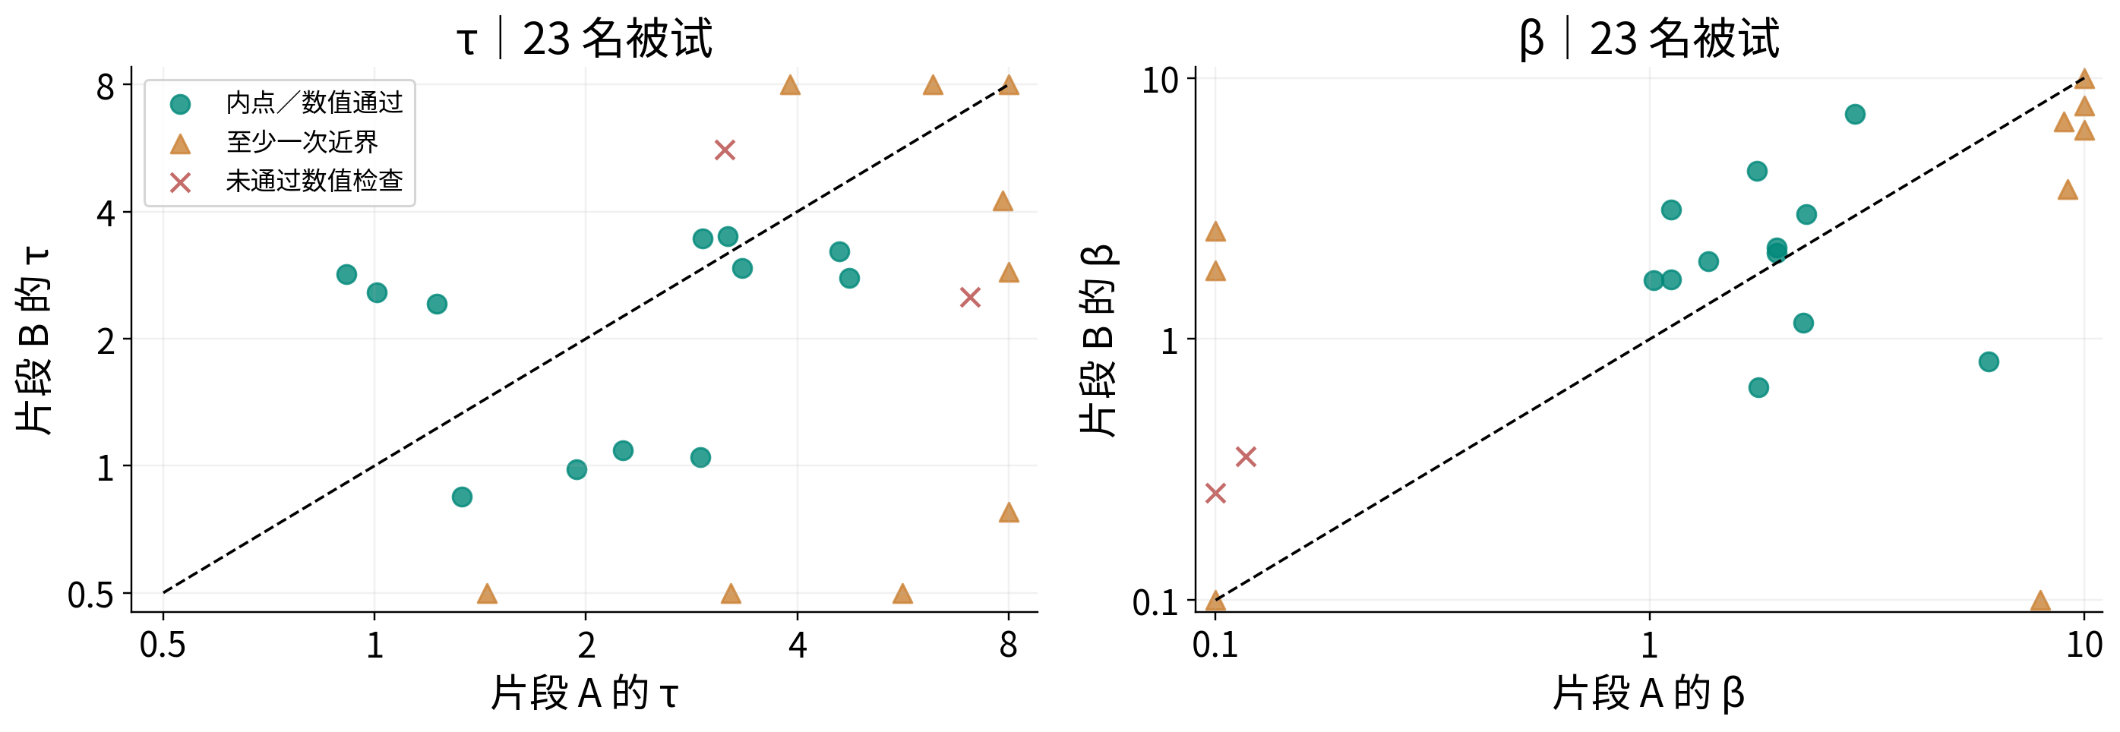
Single-Trial：独立估计的 τ、β 是否一致
prefrontal；方法：基线 N0。每点＝该坐标的一名评价被试，黑虚线为A=B；对数坐标保留原搜索范围
三角表示至少一次近界，叉号表示数值检查未通过。P2 的判断要求 τ 与 β 同时达标，不能只选择散点更集中的参数。
证据：parameter_estimates.csv；frozen_selection.json
67

Slide 68
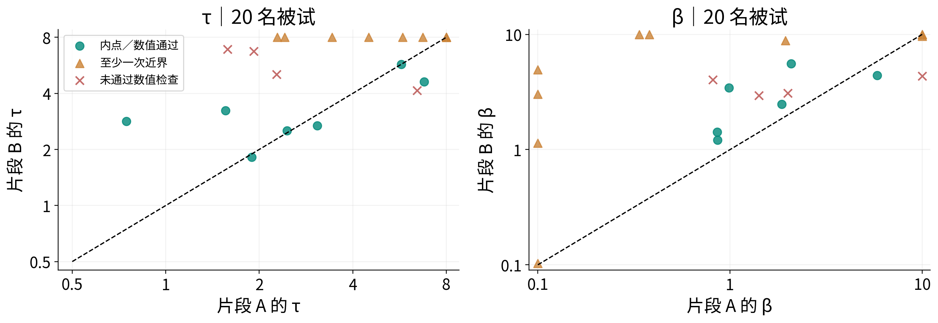
Simultaneous：独立估计的 τ、β 是否一致
prefrontal；方法：基线 N0。每点＝该坐标的一名评价被试，黑虚线为A=B；对数坐标保留原搜索范围
三角表示至少一次近界，叉号表示数值检查未通过。P2 的判断要求 τ 与 β 同时达标，不能只选择散点更集中的参数。
证据：parameter_estimates.csv；frozen_selection.json
68

Slide 69
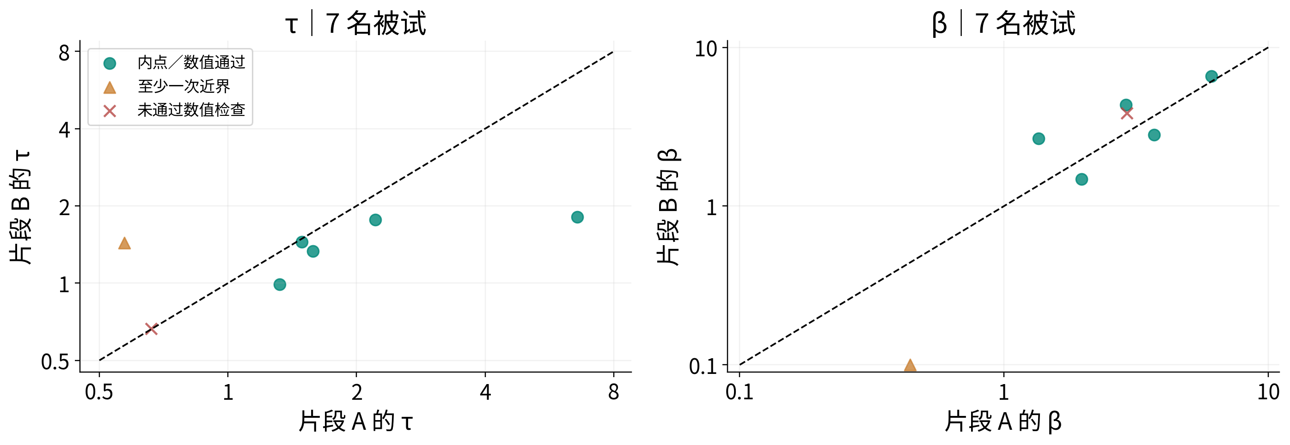
Visual：独立估计的 τ、β 是否一致
prefrontal__montage0；方法：基线 N0。每点＝该坐标的一名评价被试，黑虚线为A=B；对数坐标保留原搜索范围
三角表示至少一次近界，叉号表示数值检查未通过。P2 的判断要求 τ 与 β 同时达标，不能只选择散点更集中的参数。
证据：parameter_estimates.csv；frozen_selection.json
69

Slide 70
近界判断不依赖“是否恰好等于边界”
冻结候选中的观察最佳结果；A/B任一次、任一自由参数满足条件即记该配对近界
数据集 | 模型 | 方法 | 精确贴边 | 1%近界 | 5%近界 | 10%近界
Single-Trial | P1τ | 基线 N0 | 46.4% | 46.4% | 47.8% | 52.2%
Single-Trial | P1β | 基线 N0 | 53.6% | 53.6% | 56.5% | 63.8%
Single-Trial | P2 | 基线 N0 | 66.7% | 68.1% | 73.9% | 79.7%
Single-Trial | P3 | 开发选择的共享 | 95.7% | 95.7% | 98.6% | 100.0%
Simultaneous | P1τ | 基线 N0 | 40.0% | 43.3% | 45.0% | 46.7%
Simultaneous | P1β | 基线 N0 | 53.3% | 55.0% | 58.3% | 60.0%
精确贴边按 b<10⁻⁸ 的浮点容差判断。5%是本轮主定义；改变操作阈值不会把搜索范围变成人群正常区间。
证据：summary.json：groups；pair_metrics.csv
70

Slide 71
近界判断不依赖“是否恰好等于边界”
冻结候选中的观察最佳结果；A/B任一次、任一自由参数满足条件即记该配对近界
数据集 | 模型 | 方法 | 精确贴边 | 1%近界 | 5%近界 | 10%近界
Simultaneous | P2 | 基线 N0 | 70.0% | 70.0% | 73.3% | 85.0%
Simultaneous | P3 | 开发选择的共享 | 96.7% | 96.7% | 96.7% | 96.7%
Visual | P1τ | 基线 N0 | 51.4% | 54.3% | 54.3% | 62.9%
Visual | P1β | 基线 N0 | 40.0% | 40.0% | 40.0% | 48.6%
Visual | P2 | 基线 N0 | 54.3% | 54.3% | 57.1% | 65.7%
Visual | P3 | 开发选择的共享 | 91.4% | 97.1% | 97.1% | 100.0%
精确贴边按 b<10⁻⁸ 的浮点容差判断。5%是本轮主定义；改变操作阈值不会把搜索范围变成人群正常区间。
证据：summary.json：groups；pair_metrics.csv
71

Slide 72
P3：τ、β、κ：候选相对基线的配对差值
开发选择的共享；差值＝候选−N0，负值较好；先区域平均，再对被试均值差作配对 bootstrap
数据集 | 指标 | 被试数 | 平均差值 | 95%区间
Single-Trial | 重复差异 | 23 | 0.000 | [0.000, 0.000]
Single-Trial | HbO误差 | 23 | 0.000 | [0.000, 0.000]
Single-Trial | HbR误差 | 23 | 0.000 | [0.000, 0.000]
Simultaneous | 重复差异 | 20 | -0.258 | [-0.334, -0.178]
Simultaneous | HbO误差 | 20 | 0.004 | [-0.004, 0.013]
Simultaneous | HbR误差 | 20 | 0.015 | [-0.007, 0.034]
Visual | 重复差异 | 7 | -0.238 | [-0.350, -0.123]
Visual | HbO误差 | 7 | 0.000 | [-0.005, 0.005]
Visual | HbR误差 | 7 | 0.001 | [-0.001, 0.004]
重复差异使用比例值，0.01为1个百分点；误差使用开发SD单位。区间条件于冻结训练对象，未作多重比较校正，不宣称确认性优势。
证据：summary.json：paired_method_differences；pair_metrics.csv
72

Slide 73
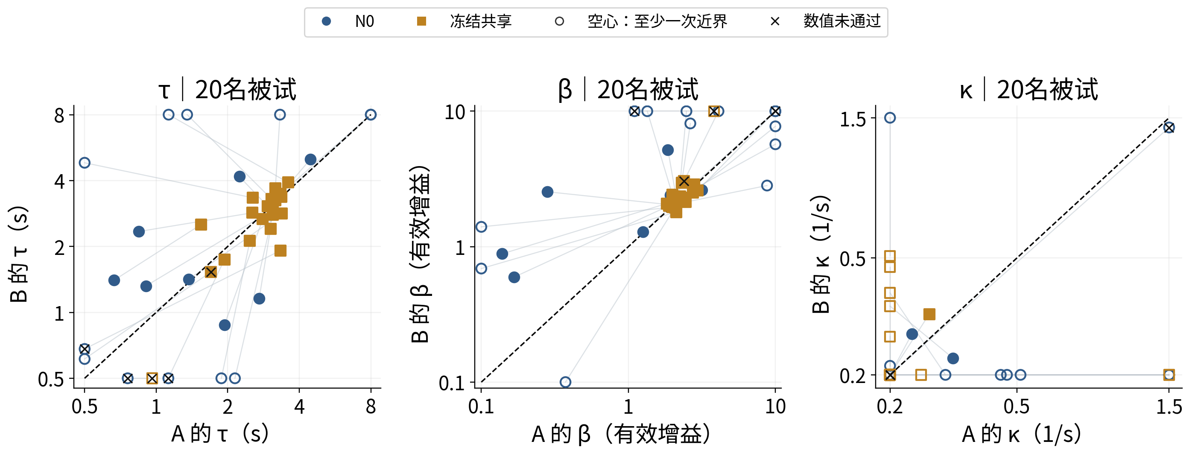
Simultaneous：共享改变了哪些 A/B 参数估计
motor，λ=1；每个点是一名被试的一种方法；灰线连接同一被试，黑虚线A=B；原搜索范围统一
各分量重复差异中位：τ73.3%→10.5%；β102.2%→7.1%；κ11.9%→0.0%。空心标记按当前分量判断；整个向量仍要求所有参数一起通过。
证据：parameter_estimates.csv；frozen_selection.json；evaluation/*.json
73

Slide 74
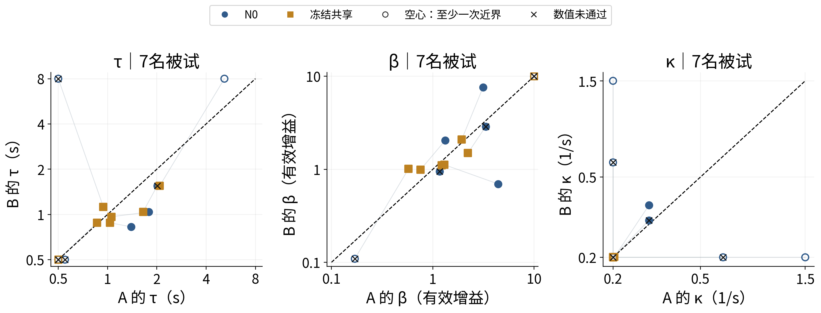
Visual：共享改变了哪些 A/B 参数估计
motor，λ=4；每个点是一名被试的一种方法；灰线连接同一被试，黑虚线A=B；原搜索范围统一
各分量重复差异中位：τ42.9%→16.1%；β42.6%→14.8%；κ98.9%→0.3%。空心标记按当前分量判断；整个向量仍要求所有参数一起通过。
证据：parameter_estimates.csv；frozen_selection.json；evaluation/*.json
74

Slide 75
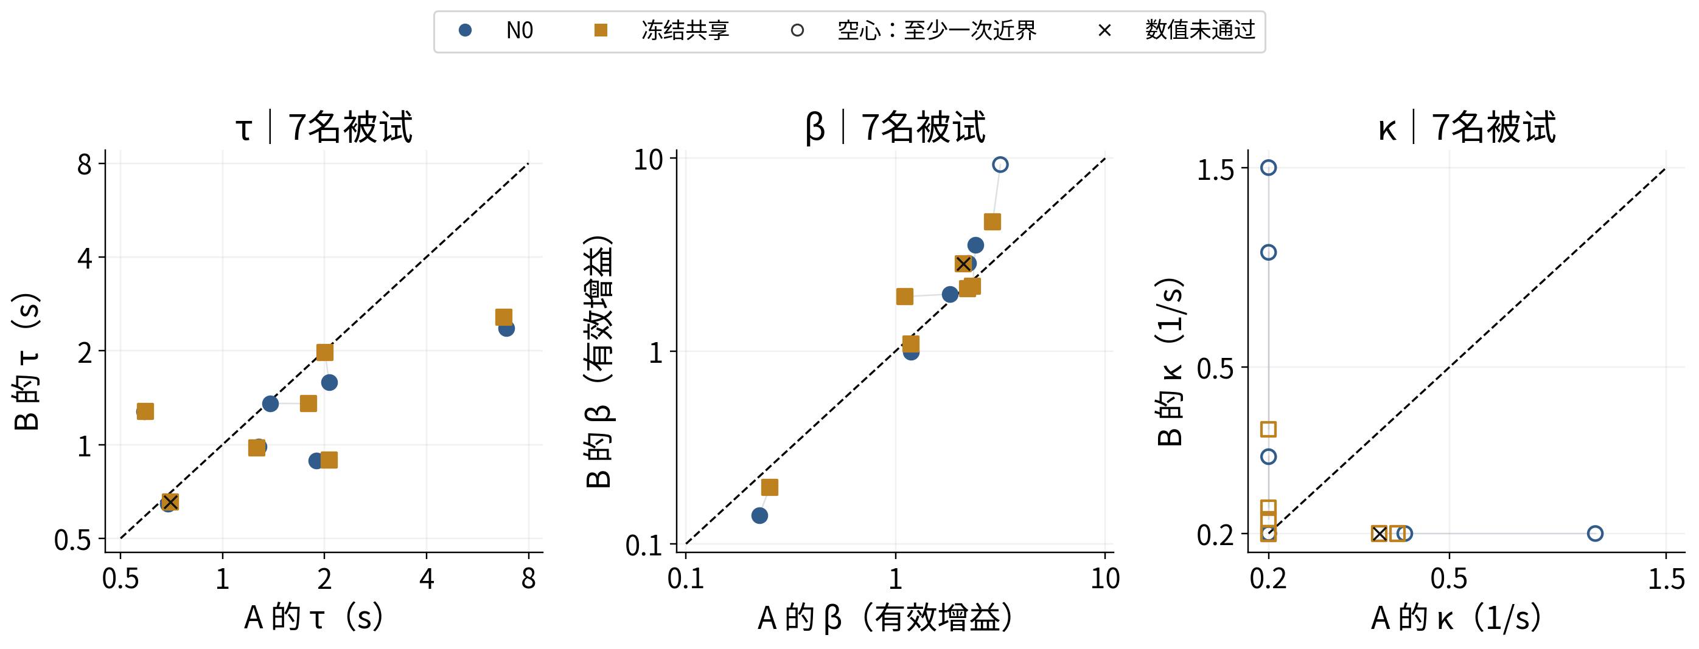
Visual：共享改变了哪些 A/B 参数估计
prefrontal__montage0，λ=0.25；每个点是一名被试的一种方法；灰线连接同一被试，黑虚线A=B；原搜索范围统一
各分量重复差异中位：τ26.3%→28.0%；β25.7%→24.5%；κ66.4%→14.2%。空心标记按当前分量判断；整个向量仍要求所有参数一起通过。
证据：parameter_estimates.csv；frozen_selection.json；evaluation/*.json
75

Slide 76
共享后的局部约束有多少来自新增先验
仅接受记录、λ>0坐标；各log参数方向的有效Gauss–Newton对角曲率，先记录平均，再被试等权
数据集/坐标 | 参数 | λ | 人数 | 数据份额 | 原正则增量 | 新增共享份额
Simultaneous 运动 | κ | 1.0 | 20 | 40.3% | 15.2% | 44.6%
Simultaneous 运动 | β | 1.0 | 20 | 11.4% | 5.7% | 82.9%
Simultaneous 运动 | τ | 1.0 | 20 | 20.3% | 8.0% | 71.6%
Visual 运动 | κ | 4.0 | 6 | 0.6% | 0.1% | 99.3%
Visual 运动 | β | 4.0 | 6 | 17.4% | 33.4% | 49.2%
总曲率＝原正则下有效曲率＋λ/Ω；原正则增量＝前者−纯数据有效曲率。这些局部份额不表示全局辨识概率或生理真实性。
证据：summary.json：sharing_information_budget；evaluation/*.json；development_calibration.json
76

Slide 77
共享后的局部约束有多少来自新增先验
仅接受记录、λ>0坐标；各log参数方向的有效Gauss–Newton对角曲率，先记录平均，再被试等权
数据集/坐标 | 参数 | λ | 人数 | 数据份额 | 原正则增量 | 新增共享份额
Visual 运动 | τ | 4.0 | 6 | 23.2% | 9.7% | 67.2%
Visual 前额 M0 | κ | 0.25 | 7 | 37.9% | 9.1% | 53.0%
Visual 前额 M0 | β | 0.25 | 7 | 45.9% | 49.3% | 4.8%
Visual 前额 M0 | τ | 0.25 | 7 | 66.0% | 31.5% | 2.5%
总曲率＝原正则下有效曲率＋λ/Ω；原正则增量＝前者−纯数据有效曲率。这些局部份额不表示全局辨识概率或生理真实性。
证据：summary.json：sharing_information_budget；evaluation/*.json；development_calibration.json
77

Slide 78
共享是否压低了实测中的个体差异
仅显示冻结λ>0的坐标；每个参数单列；方差来自被试A/B的log参数平均，包含未收敛的有限估计
数据集/坐标 | 参数 | λ | 人数 | 方差比 | 原重复差异 | 共享后差异
Simultaneous 运动 | κ | 1.0 | 20 | 0.23 | 11.9% | 0.0%
Simultaneous 运动 | β | 1.0 | 20 | 0.04 | 102.2% | 7.1%
Simultaneous 运动 | τ | 1.0 | 20 | 0.20 | 73.3% | 10.5%
Visual 运动 | κ | 4.0 | 7 | 0.00 | 98.9% | 0.3%
Visual 运动 | β | 4.0 | 7 | 0.40 | 42.6% | 14.8%
方差比＝共享后/N0，重复差异为该坐标被试中位数。方差变小本身不证明真实差异被保留；需与多真值恢复斜率共同判断。
证据：summary.json：parameter_distributions；parameter_estimates.csv；frozen_selection.json
78

Slide 79
共享是否压低了实测中的个体差异
仅显示冻结λ>0的坐标；每个参数单列；方差来自被试A/B的log参数平均，包含未收敛的有限估计
数据集/坐标 | 参数 | λ | 人数 | 方差比 | 原重复差异 | 共享后差异
Visual 运动 | τ | 4.0 | 7 | 0.20 | 42.9% | 16.1%
Visual 前额 M0 | κ | 0.25 | 7 | 0.13 | 66.4% | 14.2%
Visual 前额 M0 | β | 0.25 | 7 | 0.71 | 25.7% | 24.5%
Visual 前额 M0 | τ | 0.25 | 7 | 1.06 | 26.3% | 28.0%
方差比＝共享后/N0，重复差异为该坐标被试中位数。方差变小本身不证明真实差异被保留；需与多真值恢复斜率共同判断。
证据：summary.json：parameter_distributions；parameter_estimates.csv；frozen_selection.json
79

Slide 80
Single-Trial：目前能给出的具体参数数值
固定前额坐标；A/B 中位数分别计算；区间为被试 A/B 几何均值的 P10–P90，包含未收敛有限解
模型 | 方法 | 参数 | A 中位 | B 中位 | 个体 P10–P90 | 完全共享值
P1τ | 基线 N0 | τ | 2.552 | 2.024 | 1.033–3.949 | 2.085
P1β | 基线 N0 | β | 1.107 | 2.267 | 0.157–4.318 | 1.477
P2 | 基线 N0 | β | 1.955 | 2.136 | 0.237–7.926 | 2.048
P2 | 基线 N0 | τ | 3.219 | 2.792 | 1.290–5.743 | 3.115
P3 | 开发选择的共享 | κ | 0.227 | 0.200 | 0.200–0.779 | 0.200
P3 | 开发选择的共享 | β | 1.565 | 1.609 | 0.311–5.368 | 1.578
P3 | 开发选择的共享 | τ | 3.685 | 2.404 | 1.182–5.414 | 3.623
τ 单位秒，κ 单位 s⁻¹；β 是冻结坐标中的有效增益。这里是条件拟合分布，不是正常区间、精度区间或真实生理范围。
证据：summary.json：parameter_distributions；parameter_estimates.csv
80

Slide 81
Single-Trial：固定参数也能重建到什么程度
开发SD归一化误差；先记录平均、被试内区域平均、再被试等权平均；转移重新估计目标记录驱动与初态
模型 | 方法 | EEG | HbO | HbR | 转移HbO | 转移HbR
P0 固定 | 基线 N0 | 0.190 | 0.246 | 0.224 | 0.246 | 0.224
P1τ | 基线 N0 | 0.177 | 0.230 | 0.201 | 0.233 | 0.210
P1τ | 完全共享 | 0.199 | 0.231 | 0.219 | 0.231 | 0.219
P1β | 基线 N0 | 0.145 | 0.195 | 0.188 | 0.202 | 0.194
P1β | 完全共享 | 0.191 | 0.216 | 0.207 | 0.216 | 0.207
P2 | 基线 N0 | 0.150 | 0.175 | 0.168 | 0.189 | 0.184
P2 | 完全共享 | 0.203 | 0.212 | 0.208 | 0.212 | 0.208
P3 | 基线 N0 | 0.140 | 0.172 | 0.168 | 0.190 | 0.185
P3 | 完全共享 | 0.215 | 0.204 | 0.210 | 0.204 | 0.210
完全共享的重复差异为零但不提供个体差异。误差接近不等于参数准确，也可能反映补偿量可以解释大部分观测。
证据：summary.json：groups；evaluation/*.json
81

Slide 82
Simultaneous：目前能给出的具体参数数值
固定前额坐标；A/B 中位数分别计算；区间为被试 A/B 几何均值的 P10–P90，包含未收敛有限解
模型 | 方法 | 参数 | A 中位 | B 中位 | 个体 P10–P90 | 完全共享值
P1τ | 基线 N0 | τ | 3.828 | 4.296 | 2.503–5.863 | 3.790
P1β | 基线 N0 | β | 0.724 | 2.022 | 0.339–5.370 | 1.249
P2 | 基线 N0 | β | 1.202 | 4.191 | 0.524–9.832 | 3.649
P2 | 基线 N0 | τ | 3.252 | 6.813 | 2.202–8.000 | 7.498
P3 | 开发选择的共享 | κ | 0.437 | 0.203 | 0.206–0.635 | 0.200
P3 | 开发选择的共享 | β | 1.365 | 3.121 | 0.395–8.365 | 2.849
P3 | 开发选择的共享 | τ | 3.559 | 7.735 | 2.012–8.000 | 7.985
τ 单位秒，κ 单位 s⁻¹；β 是冻结坐标中的有效增益。这里是条件拟合分布，不是正常区间、精度区间或真实生理范围。
证据：summary.json：parameter_distributions；parameter_estimates.csv
82

Slide 83
Simultaneous：固定参数也能重建到什么程度
开发SD归一化误差；先记录平均、被试内区域平均、再被试等权平均；转移重新估计目标记录驱动与初态
模型 | 方法 | EEG | HbO | HbR | 转移HbO | 转移HbR
P0 固定 | 基线 N0 | 0.342 | 0.458 | 0.540 | 0.458 | 0.540
P1τ | 基线 N0 | 0.328 | 0.428 | 0.480 | 0.445 | 0.500
P1τ | 完全共享 | 0.339 | 0.440 | 0.540 | 0.440 | 0.540
P1β | 基线 N0 | 0.292 | 0.408 | 0.448 | 0.420 | 0.473
P1β | 完全共享 | 0.380 | 0.419 | 0.492 | 0.419 | 0.492
P2 | 基线 N0 | 0.306 | 0.345 | 0.379 | 0.376 | 0.415
P2 | 完全共享 | 0.381 | 0.380 | 0.506 | 0.380 | 0.506
P3 | 基线 N0 | 0.292 | 0.337 | 0.393 | 0.375 | 0.425
P3 | 完全共享 | 0.379 | 0.369 | 0.494 | 0.369 | 0.494
完全共享的重复差异为零但不提供个体差异。误差接近不等于参数准确，也可能反映补偿量可以解释大部分观测。
证据：summary.json：groups；evaluation/*.json
83

Slide 84
Visual：目前能给出的具体参数数值
固定前额坐标；A/B 中位数分别计算；区间为被试 A/B 几何均值的 P10–P90，包含未收敛有限解
模型 | 方法 | 参数 | A 中位 | B 中位 | 个体 P10–P90 | 完全共享值
P1τ | 基线 N0 | τ | 1.380 | 1.246 | 0.613–2.931 | 1.086
P1β | 基线 N0 | β | 3.418 | 3.456 | 0.619–4.934 | 2.317
P2 | 基线 N0 | β | 2.897 | 2.820 | 0.738–4.474 | 2.032
P2 | 基线 N0 | τ | 1.488 | 1.434 | 0.799–2.471 | 1.439
P3 | 开发选择的共享 | κ | 0.200 | 0.200 | 0.200–0.271 | 0.200
P3 | 开发选择的共享 | β | 2.107 | 2.113 | 0.590–2.877 | 1.294
P3 | 开发选择的共享 | τ | 1.794 | 1.278 | 0.787–2.675 | 1.324
τ 单位秒，κ 单位 s⁻¹；β 是冻结坐标中的有效增益。这里是条件拟合分布，不是正常区间、精度区间或真实生理范围。
证据：summary.json：parameter_distributions；parameter_estimates.csv
84

Slide 85
Visual：固定参数也能重建到什么程度
开发SD归一化误差；先记录平均、被试内区域平均、再被试等权平均；转移重新估计目标记录驱动与初态
模型 | 方法 | EEG | HbO | HbR | 转移HbO | 转移HbR
P0 固定 | 基线 N0 | 0.283 | 0.286 | 0.302 | 0.286 | 0.302
P1τ | 基线 N0 | 0.259 | 0.257 | 0.268 | 0.263 | 0.280
P1τ | 完全共享 | 0.296 | 0.265 | 0.285 | 0.265 | 0.285
P1β | 基线 N0 | 0.204 | 0.222 | 0.259 | 0.228 | 0.260
P1β | 完全共享 | 0.267 | 0.214 | 0.270 | 0.214 | 0.270
P2 | 基线 N0 | 0.204 | 0.209 | 0.229 | 0.220 | 0.245
P2 | 完全共享 | 0.266 | 0.212 | 0.260 | 0.212 | 0.260
P3 | 基线 N0 | 0.199 | 0.201 | 0.226 | 0.217 | 0.244
P3 | 完全共享 | 0.270 | 0.211 | 0.256 | 0.211 | 0.256
完全共享的重复差异为零但不提供个体差异。误差接近不等于参数准确，也可能反映补偿量可以解释大部分观测。
证据：summary.json：groups；evaluation/*.json
85

Slide 86
Single-Trial：ICC 需结合配对数和区间阅读
仅展示固定前额坐标；log 参数绝对一致性 ICC(A,1)，95% 被试百分位 bootstrap 区间
模型 | 参数 | 方法 | 可用/登记 | ICC | 95%区间
P1τ | τ | 基线 N0 | 23/23 | 0.21 | [-0.13, 0.50]
P1β | β | 基线 N0 | 22/23 | 0.51 | [0.11, 0.81]
P2 | β | 基线 N0 | 21/23 | 0.37 | [-0.15, 0.79]
P2 | τ | 基线 N0 | 21/23 | 0.25 | [-0.09, 0.59]
P3 | κ | 开发选择的共享 | 16/23 | -0.04 | [-0.38, 0.38]
P3 | β | 开发选择的共享 | 16/23 | 0.15 | [-0.34, 0.65]
P3 | τ | 开发选择的共享 | 16/23 | 0.30 | [-0.15, 0.71]
ICC 使用两次均通过数值检查的配对；失败分母另由有效配对率保留。区间条件于冻结训练对象，未宣称多候选显著性优势。
证据：summary.json：icc；parameter_estimates.csv
86

Slide 87
Simultaneous：ICC 需结合配对数和区间阅读
仅展示固定前额坐标；log 参数绝对一致性 ICC(A,1)，95% 被试百分位 bootstrap 区间
模型 | 参数 | 方法 | 可用/登记 | ICC | 95%区间
P1τ | τ | 基线 N0 | 17/20 | 0.18 | [-0.31, 0.49]
P1β | β | 基线 N0 | 17/20 | 0.33 | [-0.03, 0.67]
P2 | β | 基线 N0 | 16/20 | 0.37 | [0.06, 0.71]
P2 | τ | 基线 N0 | 16/20 | 0.53 | [0.23, 0.78]
P3 | κ | 开发选择的共享 | 12/20 | 0.06 | [-0.57, 0.45]
P3 | β | 开发选择的共享 | 12/20 | 0.37 | [0.06, 0.68]
P3 | τ | 开发选择的共享 | 12/20 | 0.45 | [-0.15, 0.65]
ICC 使用两次均通过数值检查的配对；失败分母另由有效配对率保留。区间条件于冻结训练对象，未宣称多候选显著性优势。
证据：summary.json：icc；parameter_estimates.csv
87

Slide 88
Visual：ICC 需结合配对数和区间阅读
仅展示固定前额坐标；log 参数绝对一致性 ICC(A,1)，95% 被试百分位 bootstrap 区间
模型 | 参数 | 方法 | 可用/登记 | ICC | 95%区间
P1τ | τ | 基线 N0 | 7/7 | 0.68 | [0.35, 0.86]
P1β | β | 基线 N0 | 7/7 | 0.82 | [0.50, 0.87]
P2 | β | 基线 N0 | 6/7 | 0.83 | [0.31, 0.90]
P2 | τ | 基线 N0 | 6/7 | 0.30 | [-0.21, 0.70]
P3 | κ | 开发选择的共享 | 6/7 | -0.36 | [-0.73, 0.00]
P3 | β | 开发选择的共享 | 6/7 | 0.95 | [0.46, 0.99]
P3 | τ | 开发选择的共享 | 6/7 | 0.50 | [-0.37, 0.65]
ICC 使用两次均通过数值检查的配对；失败分母另由有效配对率保留。区间条件于冻结训练对象，未宣称多候选显著性优势。
证据：summary.json：icc；parameter_estimates.csv
88

Slide 89
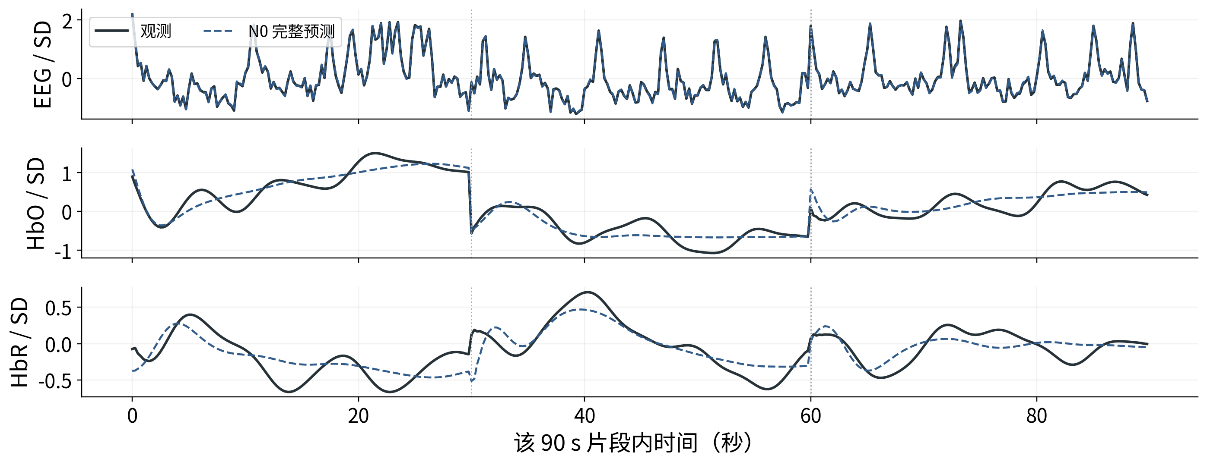
Single-Trial：典型片段 A 的观测与完整重建
例子：前额坐标、基线Hb误差最接近评价中位数；灰线为30 s边界；每个模态独立纵轴缩放
误差最大的是HbO（NRMSE=0.226）；观测主极值1.50SD@21.5s，预测主极值1.23SD@26.5s。
证据：evaluation/eeg_fnirs_single_trial__subject_13__prefrontal__P2__N0.json；fits/*.npz
89

Slide 90
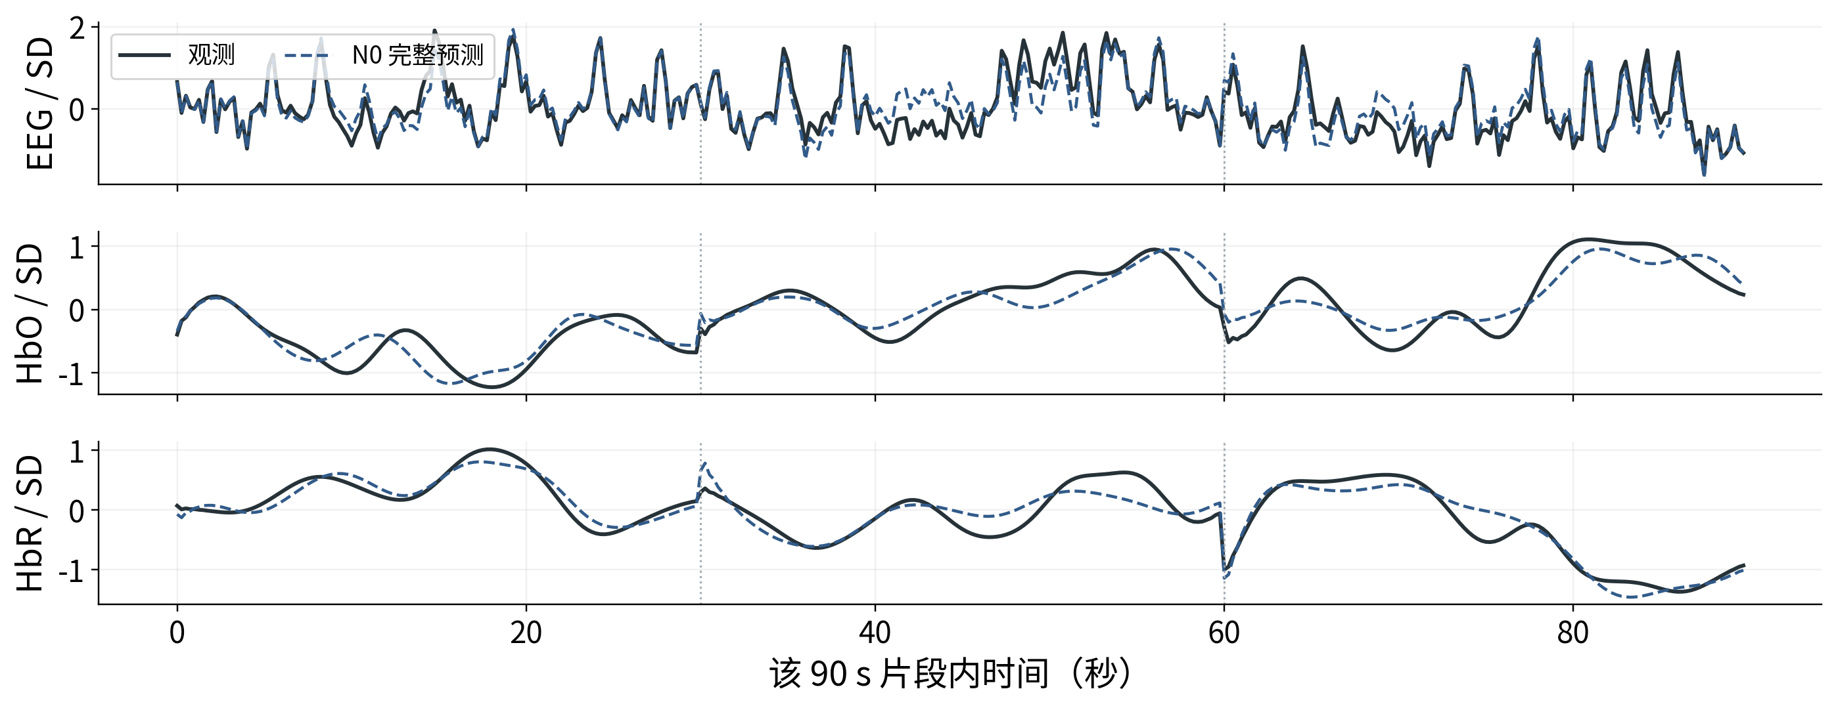
Single-Trial：典型片段 B 的观测与完整重建
例子：前额坐标、基线Hb误差最接近评价中位数；灰线为30 s边界；每个模态独立纵轴缩放
误差最大的是EEG（NRMSE=0.283）；观测主极值1.91SD@14.8s，预测主极值1.93SD@19.2s。
证据：evaluation/eeg_fnirs_single_trial__subject_13__prefrontal__P2__N0.json；fits/*.npz
90

Slide 91
Single-Trial：核验典型曲线的幅度、偏移与时间
同一对示例；主极值＝绝对幅值最大的有符号点，格式为开发SD单位的幅度 @ 片段内秒数
片段/模态 | NRMSE | 相关r | 平均偏差 | 观测主极值@秒 | 预测主极值@秒
A EEG | 0.026 | 1.00 | 0.000 | 2.19 @ 0.0 | 2.20 @ 0.0
A HbO | 0.226 | 0.93 | -0.006 | 1.50 @ 21.5 | 1.23 @ 26.5
A HbR | 0.179 | 0.82 | 0.003 | 0.71 @ 40.2 | -0.51 @ 30.0
B EEG | 0.283 | 0.92 | 0.021 | 1.91 @ 14.8 | 1.93 @ 19.2
B HbO | 0.216 | 0.93 | 0.004 | -1.23 @ 18.0 | -1.17 @ 15.8
B HbR | 0.182 | 0.95 | -0.004 | -1.37 @ 86.0 | -1.46 @ 83.2
平均偏差＝预测−观测，单位为开发SD。相关只描述波形同步程度，不能替代幅度误差；两次记录的误差也不能证明参数为生理真值。
证据：evaluation/eeg_fnirs_single_trial__subject_13__prefrontal__P2__N0.json；fits/*.npz；prepared/*.npz
91

Slide 92
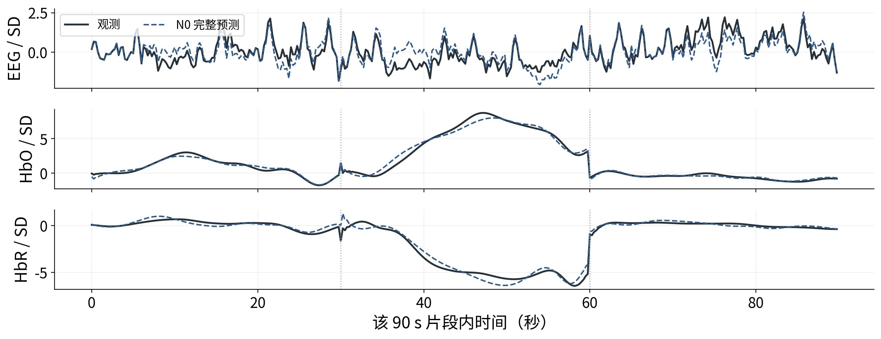
Simultaneous：典型片段 A 的观测与完整重建
例子：前额坐标、基线Hb误差最接近评价中位数；灰线为30 s边界；每个模态独立纵轴缩放
误差最大的是EEG（NRMSE=0.475）；观测主极值2.21SD@76.2s，预测主极值2.53SD@85.8s。
证据：evaluation/simultaneous_eeg_nirs__VP010__prefrontal__P2__N0.json；fits/*.npz
92

Slide 93
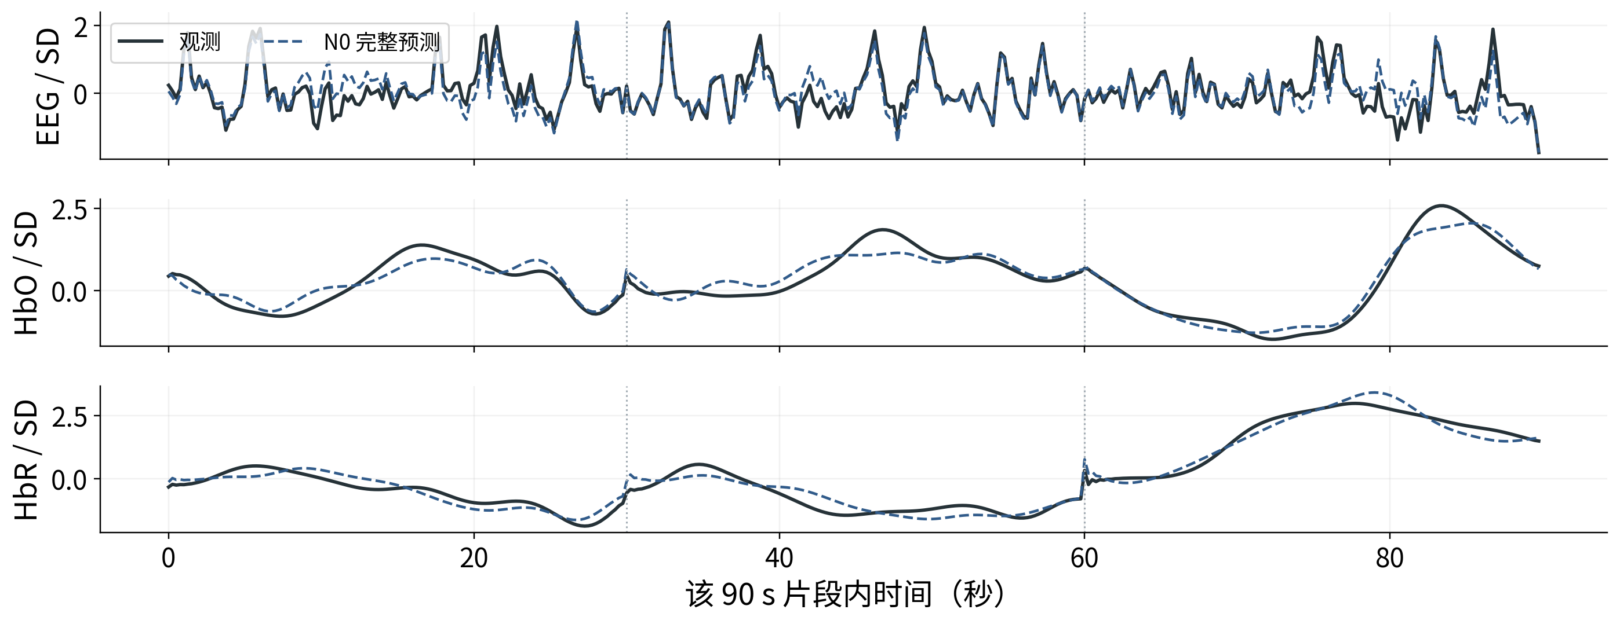
Simultaneous：典型片段 B 的观测与完整重建
例子：前额坐标、基线Hb误差最接近评价中位数；灰线为30 s边界；每个模态独立纵轴缩放
误差最大的是EEG（NRMSE=0.299）；观测主极值2.10SD@32.8s，预测主极值2.19SD@26.8s。
证据：evaluation/simultaneous_eeg_nirs__VP010__prefrontal__P2__N0.json；fits/*.npz
93

Slide 94
Simultaneous：核验典型曲线的幅度、偏移与时间
同一对示例；主极值＝绝对幅值最大的有符号点，格式为开发SD单位的幅度 @ 片段内秒数
片段/模态 | NRMSE | 相关r | 平均偏差 | 观测主极值@秒 | 预测主极值@秒
A EEG | 0.475 | 0.82 | 0.003 | 2.21 @ 76.2 | 2.53 @ 85.8
A HbO | 0.361 | 0.99 | -0.000 | 8.73 @ 47.2 | 8.01 @ 48.5
A HbR | 0.356 | 0.99 | 0.034 | -6.45 @ 58.2 | -6.40 @ 49.8
B EEG | 0.299 | 0.89 | -0.004 | 2.10 @ 32.8 | 2.19 @ 26.8
B HbO | 0.277 | 0.96 | 0.012 | 2.59 @ 83.5 | 2.05 @ 85.2
B HbR | 0.286 | 0.98 | 0.002 | 2.99 @ 77.8 | 3.42 @ 79.0
平均偏差＝预测−观测，单位为开发SD。相关只描述波形同步程度，不能替代幅度误差；两次记录的误差也不能证明参数为生理真值。
证据：evaluation/simultaneous_eeg_nirs__VP010__prefrontal__P2__N0.json；fits/*.npz；prepared/*.npz
94

Slide 95
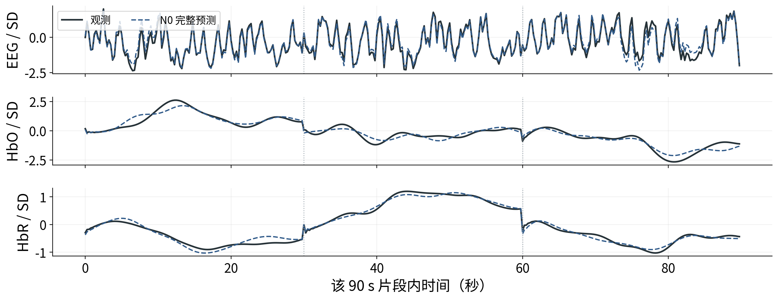
Visual：典型片段 A 的观测与完整重建
例子：前额坐标、基线Hb误差最接近评价中位数；灰线为30 s边界；每个模态独立纵轴缩放
误差最大的是HbO（NRMSE=0.290）；观测主极值-2.66SD@80.8s，预测主极值2.14SD@13.5s。
证据：evaluation/visual_cognitive_motivation__S11__prefrontal__montage0__P2__N0.json；fits/*.npz
95

Slide 96
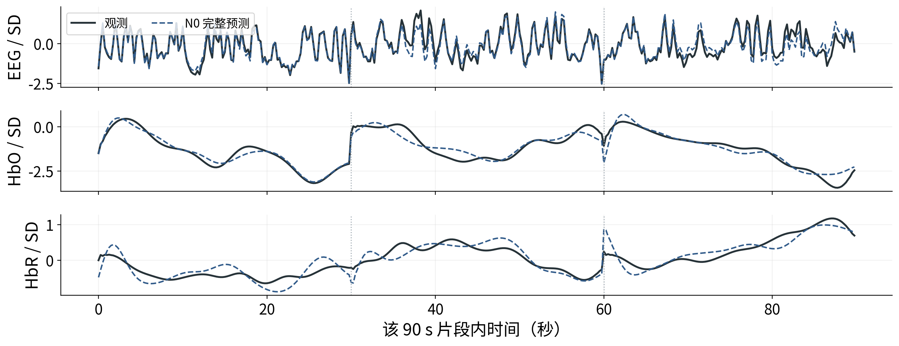
Visual：典型片段 B 的观测与完整重建
例子：前额坐标、基线Hb误差最接近评价中位数；灰线为30 s边界；每个模态独立纵轴缩放
误差最大的是EEG（NRMSE=0.283）；观测主极值-2.53SD@59.8s，预测主极值-2.53SD@59.8s。
证据：evaluation/visual_cognitive_motivation__S11__prefrontal__montage0__P2__N0.json；fits/*.npz
96

Slide 97
Visual：核验典型曲线的幅度、偏移与时间
同一对示例；主极值＝绝对幅值最大的有符号点，格式为开发SD单位的幅度 @ 片段内秒数
片段/模态 | NRMSE | 相关r | 平均偏差 | 观测主极值@秒 | 预测主极值@秒
A EEG | 0.241 | 0.97 | 0.025 | -2.36 @ 6.5 | -2.32 @ 76.0
A HbO | 0.290 | 0.96 | 0.006 | -2.66 @ 80.8 | 2.14 @ 13.5
A HbR | 0.095 | 0.99 | 0.003 | 1.20 @ 44.2 | 1.15 @ 50.8
B EEG | 0.283 | 0.95 | -0.012 | -2.53 @ 59.8 | -2.53 @ 59.8
B HbO | 0.281 | 0.96 | 0.019 | -3.43 @ 87.8 | -3.11 @ 25.5
B HbR | 0.196 | 0.91 | 0.004 | 1.17 @ 87.0 | 0.99 @ 86.2
平均偏差＝预测−观测，单位为开发SD。相关只描述波形同步程度，不能替代幅度误差；两次记录的误差也不能证明参数为生理真值。
证据：evaluation/visual_cognitive_motivation__S11__prefrontal__montage0__P2__N0.json；fits/*.npz；prepared/*.npz
97

Slide 98
对当前数据最有用的结论与下一步
最佳数值结果、可重复有效参数和个体生理真实性是三个不同层次
Single-Trial（独立记录评价）
Simultaneous（同记录辅助证据）
观察排名最高为P1_tau／N0：重复差异中位51.5%，5%近界配对47.8%，有效配对8/69。不能据此认定个体生理真值已恢复。
观察排名最高为P1_tau／N0：重复差异中位45.5%，5%近界配对45.0%，有效配对12/60。不能据此认定个体生理真值已恢复。
Visual：局部τ是待验证候选
后续用途与优先级
前额 M0单τ的重复差异中位13.6%、有效配对3/7，近界28.6%。仅7人；需独立复验，不能外推为普遍个体生理精度。
保留条件重建和带失败标记的参数摘要；个体生理解释仍需独立约束。先解决共同内点与差异恢复问题，再扩大自由参数或推广强共享。
证据：summary.json；profile_intersections.json；verification.json
98

Slide 99
执行、数值与证据边界
所有正式计算在用户级 systemd 下执行；失败与软件恢复记录保留，报告不替代 owning evidence
资源与恢复
独立核验
52 个物理核；拟合48个单线程进程，原生数据准备16进程。任务逐项保存，可恢复；两个软件问题的原失败记录保留。
核验7936条结果；拟合器通过解全部在8子步合法。其中2条因积分精度不足排除资格；余7580条最大差8.8e-05开发SD。评分重算差为0。
未执行与条件分支
保留证据
N2新求解器未触发；连续长度扩展未触发；未保留的单项不进入评价，也无组合臂。未训练tokenizer或执行其他协议的受保护评价。
配置、身份配对、开发变换、逐项结果、剖面、评分表、运行日志及代码快照均在同一 run 下。PPT/PDF 是沟通导出。
证据：resources.json；software_recovery_*.json；source_snapshots/；verification.json
99

Slide 100
两条对照记录因积分精度不足而不计为合格解
4→8子步最大逐点变化超过0.001开发SD；原始拟合、原始失败核验及登记分母均保留
数据集 | 被试/区域 | 模型 | 对照臂 | 片段 | 重积分最大变化
Simultaneous | VP019 posterior | P1τ | C0b | B | 0.01425
Simultaneous | VP019 posterior | P3 | C0b | B | 0.02404
受影响的冻结评价记录为0条。原始 verification_pass 仍为False；最终汇总完成了失败归类，没有放宽精度门槛。
证据：verification.json；verify/*.json；summary.json：postfit_numerical_screen
100

Slide 101
方法出处与解释限制
文献提供分析方法；当前项目的数值和结论只以本轮保留证据为准
完整剖面
层级共享
Raue et al., Bioinformatics (2009)：固定目标参数后重新优化其余未知量。本轮目标含工程正则，故不直接套用似然置信区间。
Friston et al., Frontiers in Systems Neuroscience (2015)：群体共享可能改善估计，也会引入先验依赖；本轮另查恢复斜率和差异压缩。
有限样本限制
数据出处
PLOS Computational Biology, doi:10.1371/journal.pcbi.1011417：非线性ODE模型中的渐近阈值需校准。本轮剖面仅作工程容差诊断。
Single-Trial：Shin et al. EEG+NIRS；Simultaneous：Shin et al. Cognitive Tasks；Visual：Kyushu visual cognitive motivation 原生发布说明。
证据：docs/DATASETS_DESCRIPTION.md；Raue 2009；Friston 2015；PLOS pcbi.1011417
101

